Slide 1
이미지와 딥러닝
7장
이 장에서는 가장 많이 활용되고 있는 이미지 처리를 중심으로 딥러닝을 살펴본다. 인터넷에서 갖고 온 이미지를 어떻게 활용할 수 있는지, 어떻게 튜닝하는지 등을 살펴 본다.

Slide 2
유사 이미지 검출하기
7-1
이미지 파일을 검색하는 경우를 생각해보자. 이미지 파일은 크기 조정, 색상 보정 등에 따라 파일 크기와 바이너리 데이터가 완전히 바뀌어 버린다. 따라서 단순한 검색으로는 유사한 이미지를 찾을 수 없다. 이번 절에서는 어떻게 유사한 이미지를 찾을 것인가에 대해 살펴본다
이번 절에서 배울 내용
알고리즘과 툴
유사 이미지 검출 방법
간단한 형태 인식 - Average Hash
Average Hash
PIL(Pillow) 라이브러리

Slide 3
간단한 형태 인식 - Average Hash
Average Hash는 이미지를 비교 가능한 해시 값으로 나타낸 것
해시 함수 MD5, SHA256등을 이용하면 데이터 값을 간단한 해시 값으로 변환 가능
해시 값을 기반으로 같은 데이터를 검출
이미지가 비슷한지를 검출할 때 MD5와 SHA256 등의 해시 함수를 사용하면 안 됨
완전히 같은 바이너리를 찾는 것은 의미가 없음
이미지가 조금 다르더라도 유사 한지를 검출해야 할 때 Average Hash를 사용
구체적인 방법
이미지 크기를 8x8로 축소
색을 그레이스케일로 변환
이미지의 각 픽셀의 평균을 계산
각 픽셀의 어두운 정도가 평균보다 크면 1, 평균보다 작으면 0을 입력
이미지의 형태를 나타내는 8x8=64비트 해시 값을 구함
64비트를 비교하기만 하면 되므로 빠르게 유사한 이미지를 검색 가능

Slide 4
이미지를 다룰 때 파이썬의 이미지 라이브러리 Pillow를 사용
$ pip3 install Pillow
file: src/ch7/avhash.py
from PIL import Image
import numpy as np
# 이미지 데이터를 Average Hash로 변환하기 --- (※1)
def average_hash(fname, size = 16):
img = Image.open(fname) # 이미지 데이터 열기---(※2)
img = img.convert('L') # 그레이스케일로 변환하기 --- (※3)
img = img.resize((size, size), Image.ANTIALIAS) # 리사이즈하기 --- (※4)
pixel_data = img.getdata() # 픽셀 데이터 가져오기 --- (※5)
pixels = np.array(pixel_data) # Numpy 배열로 변환하기 --- (※6)
pixels = pixels.reshape((size, size)) # 2차원 배열로 변환하기 --- (※7)
avg = pixels.mean() # 평균 구하기 --- (※8)
diff = 1 * (pixels > avg) # 평균보다 크면 1, 작으면 0으로 변환하기 --- (※9)
return diff

Slide 5
# 이진 해시로 변환하기 --- (※10)
def np2hash(ahash):
bhash = []
for nl in ahash.tolist():
sl = [str(i) for i in nl]
s2 = "".join(sl)
i = int(s2, 2) # 이진수를 정수로 변환하기
bhash.append("%04x" % i)
return "".join(bhash)
# Average Hash 출력하기
ahash = average_hash('tower.jpg’)
print(ahash)
print(np2hash(ahash))

Slide 6
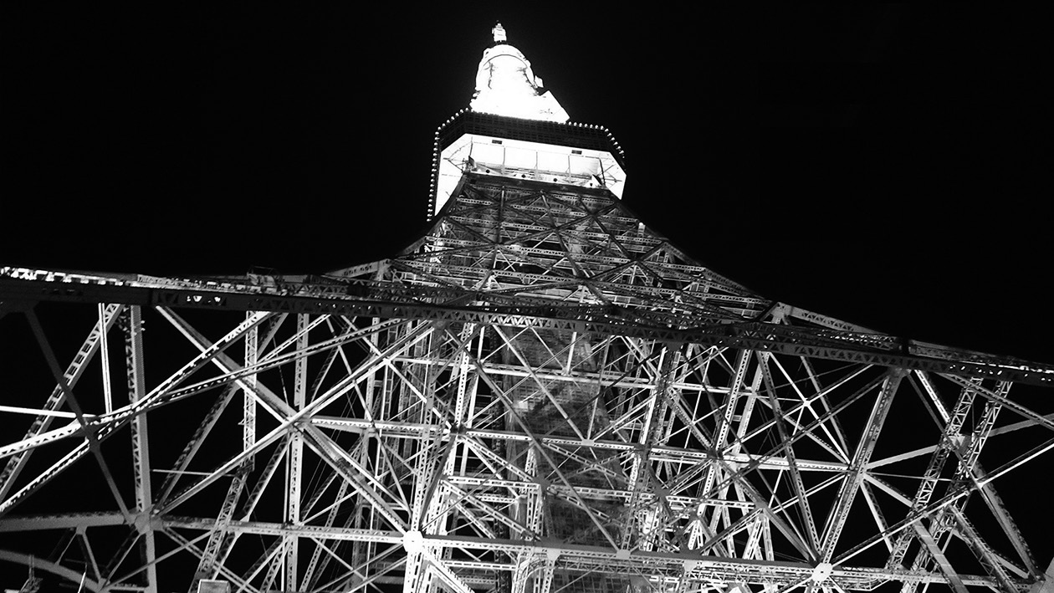
$ python3 avhash.py
[[0 0 0 0 0 0 0 0 0 0 0 0 0 0 0 0]
[0 0 0 0 0 0 0 1 0 0 0 0 0 0 0 0]
[0 0 0 0 0 0 0 1 1 0 0 0 0 0 0 0]
[0 0 0 0 0 0 0 1 1 0 0 0 0 0 0 0]
[0 0 0 0 0 0 1 1 1 1 0 0 0 0 0 0]
[0 0 0 0 0 0 1 1 1 1 0 0 0 0 0 0]
[0 0 0 0 0 0 1 1 1 1 0 0 0 0 0 0]
[1 0 0 0 0 1 1 1 1 1 1 0 0 0 0 0]
[0 1 1 1 1 1 1 1 1 1 1 1 0 0 0 0]
[0 1 0 1 1 1 1 1 1 1 1 1 0 0 0 0]
[0 1 1 1 1 1 1 1 1 1 1 1 0 0 1 0]
[1 1 0 0 1 1 1 1 1 1 1 1 1 0 1 0]
[1 0 0 1 1 1 1 1 1 1 1 1 1 1 1 0]
[0 0 1 1 1 1 1 1 1 1 1 1 1 1 1 0]
[0 0 1 1 1 1 1 1 1 1 1 1 1 1 1 0]
[0 0 0 1 1 1 1 1 1 1 1 1 1 1 1 1]]
000001000180018003c003c003c087e07ff05ff07ff2cffa9ffe3ffe3ffe1fff

Slide 7
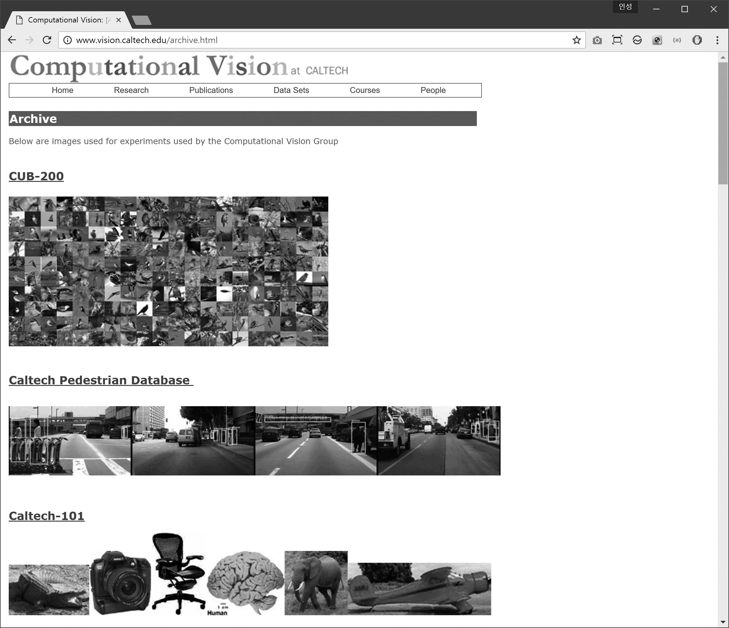
많은 이미지에서 유사한 이미지 검색하기
캘리포니아 공과대학에서 머신 러닝을 위해 배포하고 있는 이미지 세트인 “Computational Vision at CALTECH”을 사용

Slide 8
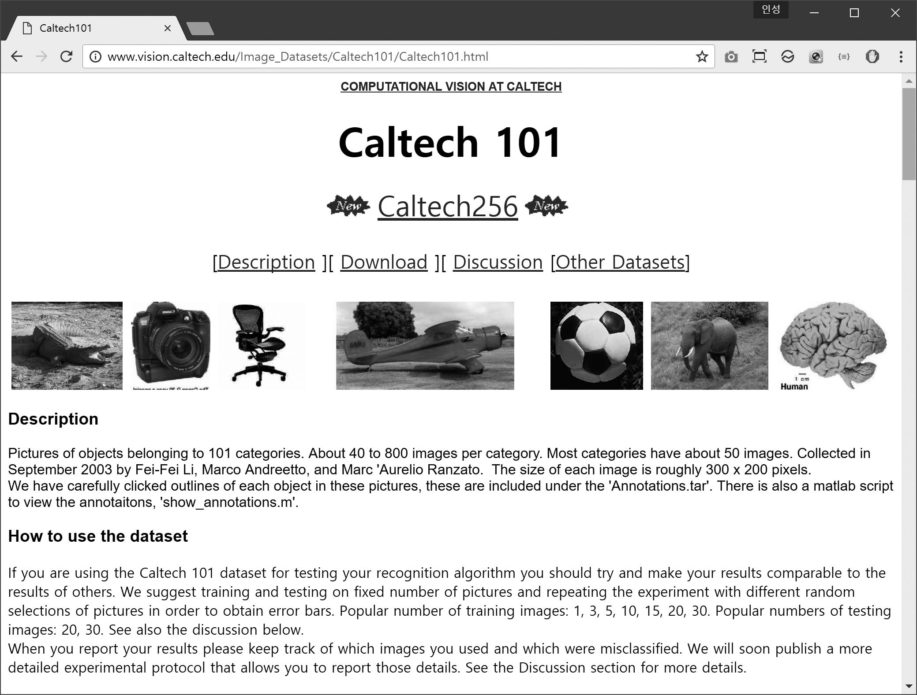
Computational Vision > Caltech 101
[URL] http://www.vision.caltech.edu/Image_Datasets/Caltech101/Caltech101.html
+ <샘플>
| - <ch7>
| | - avhash-serch.py
| | - <image>
| | | - <101_ObjectCategories>

Slide 9
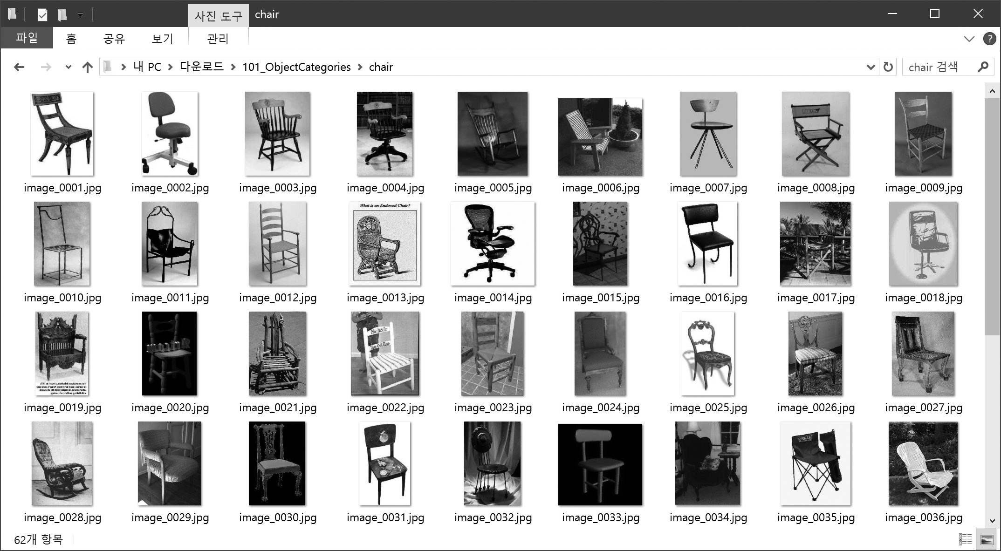
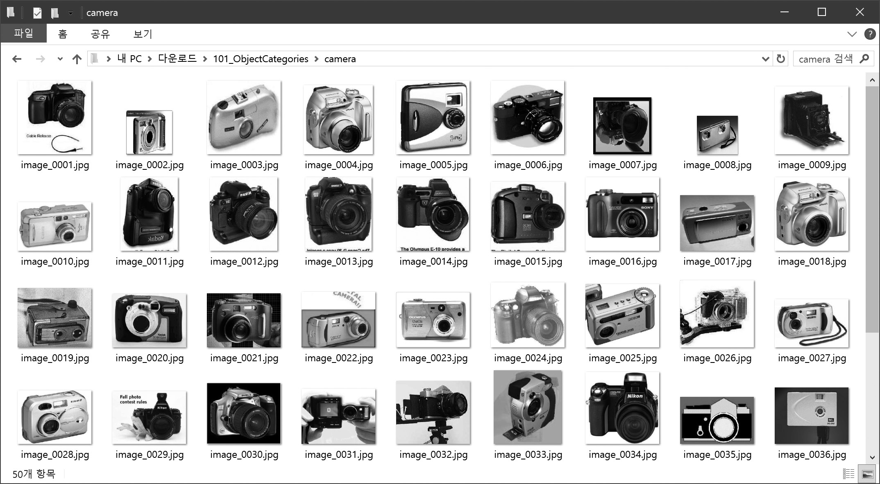

Slide 10
file: src/ch7/avhash-search.py
from PIL import Image
import numpy as np
import os, re
# 파일 경로 지정하기
search_dir = "./image/101_ObjectCategories"
cache_dir = "./image/cache_avhash"
if not os.path.exists(cache_dir):
os.mkdir(cache_dir)
# 이미지 데이터를 Average Hash로 변환하기 --- (※1)
def average_hash(fname, size = 16):
fname2 = fname[len(search_dir):]
# 이미지 캐시하기
cache_file = cache_dir + "/" + fname2.replace('/', '_') + ".csv"
if not os.path.exists(cache_file): # 해시 생성하기
img = Image.open(fname)
img = img.convert('L').resize((size, size), Image.ANTIALIAS)
pixels = np.array(img.getdata()).reshape((size, size))
avg = pixels.mean()

Slide 11
px = 1 * (pixels > avg)
np.savetxt(cache_file, px, fmt="%.0f", delimiter=",")
else: # 캐시돼 있다면 읽지 않기
px = np.loadtxt(cache_file, delimiter=",")
return px
# 해밍 거리 구하기 --- (※2)
def hamming_dist(a, b):
aa = a.reshape(1, -1) # 1차원 배열로 변환하기
ab = b.reshape(1, -1)
dist = (aa != ab).sum()
return dist
# 모든 폴더에 처리 적용하기 --- (※3)
def enum_all_files(path):
for root, dirs, files in os.walk(path):
for f in files:
fname = os.path.join(root, f)
if re.search(r'\.(jpg|jpeg|png)$', fname):
yield fname

Slide 12
# 이미지 찾기 --- (※4)
def find_image(fname, rate):
src = average_hash(fname)
for fname in enum_all_files(search_dir):
dst = average_hash(fname)
diff_r = hamming_dist(src, dst) / 256
# print("[check] ",fname)
if diff_r < rate:
yield (diff_r, fname)
# 찾기 --- (※5)
srcfile = search_dir + "/chair/image_0016.jpg"
html = ""
sim = list(find_image(srcfile, 0.25))
sim = sorted(sim, key=lambda x:x[0])
for r, f in sim:
print(r, ">", f)
s = '<div style="float:left;"><h3>[ 차이 :' + str(r) + '-' + \
os.path.basename(f) + ']</h3>’+ \
'<p><a href="' + f + '"><img src="' + f + '" width=400>'+ \
'</a></p></div>'
html += s

Slide 13
# HTML로 출력하기
html = """<html>
<head><meta charset="utf8"></head>
<body><h3>원래 이미지</h3><p>
<img src='{0}' width=400></p>{1}
</body></html>""".format(srcfile, html)
with open("./avhash-search-output.html", "w", encoding="utf-8") as f:
f.write(html)
print("ok")

Slide 14
$ python3 avhash-search.py
0.0 > ./image/101_ObjectCategories/chair/image_0016-resize.jpg
0.0 > ./image/101_ObjectCategories/chair/image_0016.jpg
0.0546875 > ./image/101_ObjectCategories/chair/image_0016-sepia.jpg
0.078125 > ./image/101_ObjectCategories/chair/image_0016-blur.jpg
0.22265625 > ./image/101_ObjectCategories/stop_sign/image_0019.jpg
0.2265625 > ./image/101_ObjectCategories/chair/image_0031.jpg
0.23046875 > ./image/101_ObjectCategories/airplanes/image_0129.jpg
0.234375 > ./image/101_ObjectCategories/umbrella/image_0009.jpg
0.23828125 > ./image/101_ObjectCategories/airplanes/image_0124.jpg
0.24609375 > ./image/101_ObjectCategories/chair/image_0001.jpg
0.24609375 > ./image/101_ObjectCategories/chair/image_0002.jpg
0.24609375 > ./image/101_ObjectCategories/dragonfly/image_0001.jpg
ok

Slide 15
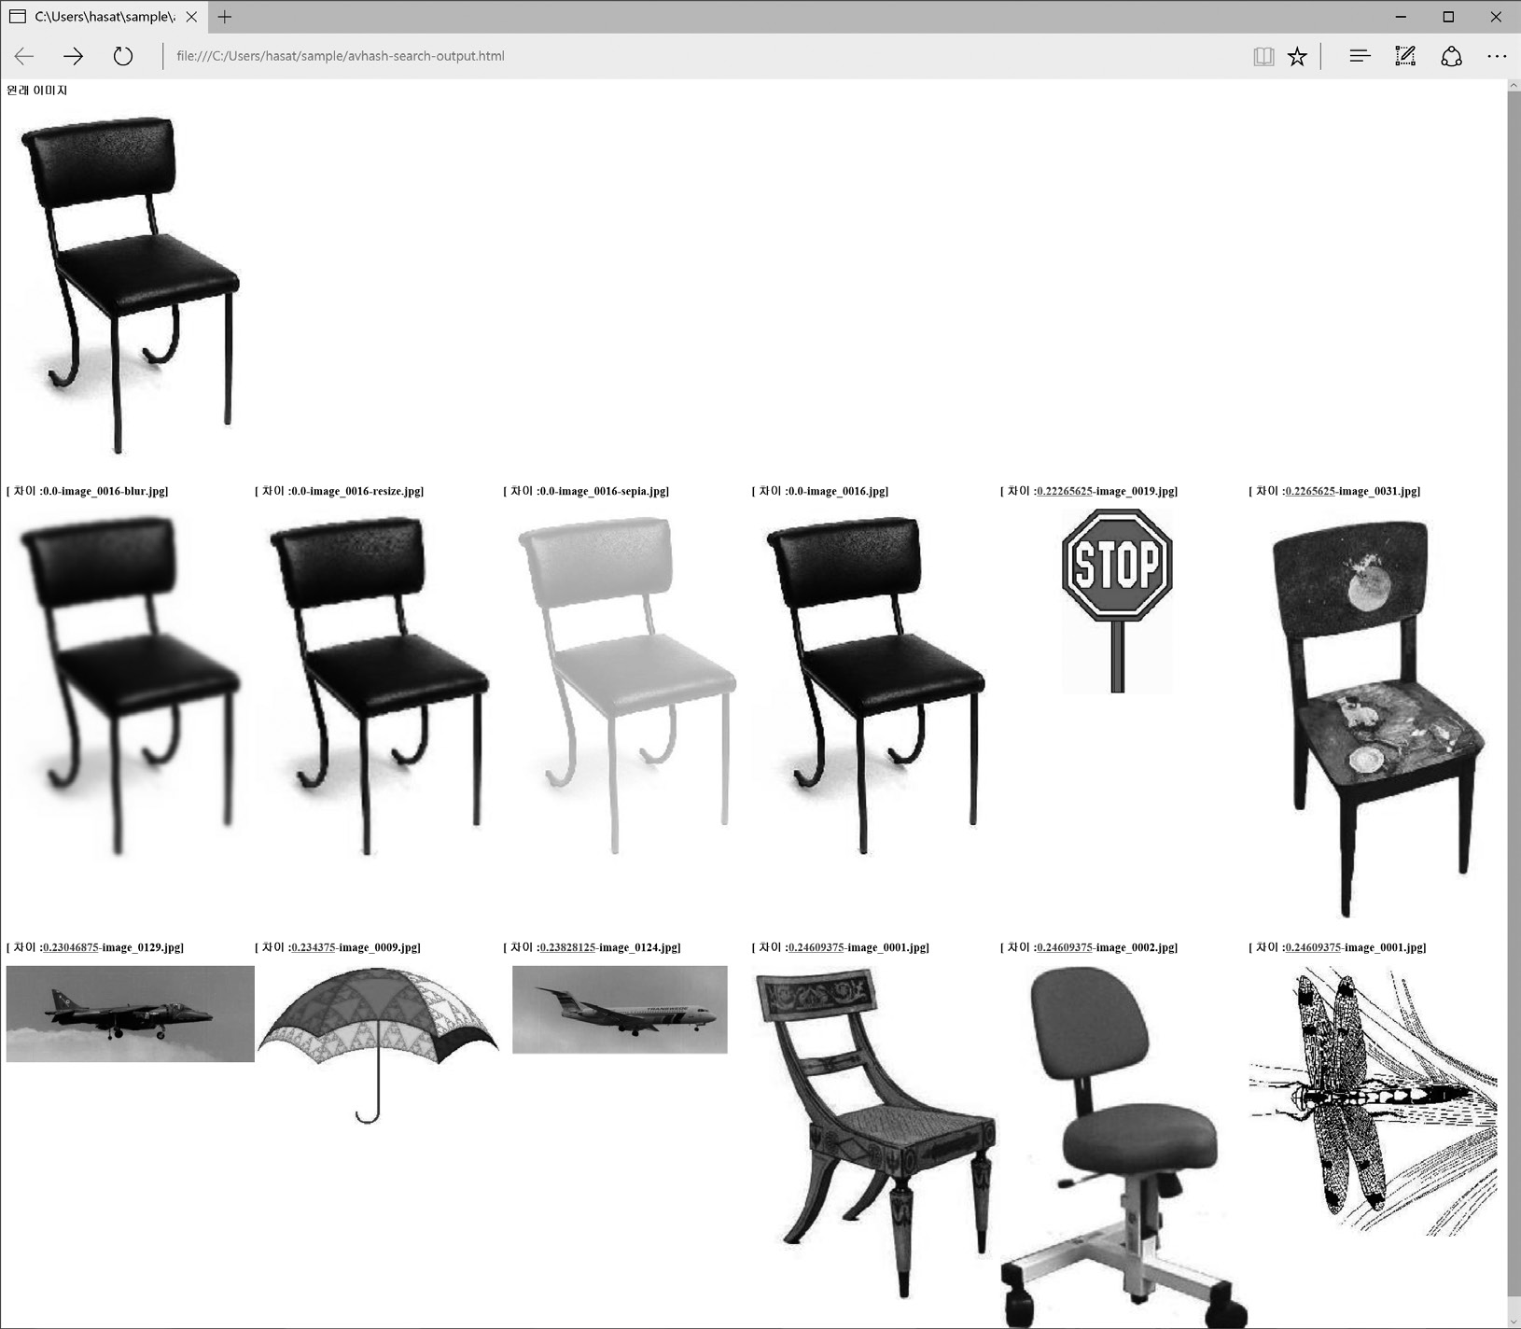

Slide 16
CNN으로 Caltech 101의 이미지 분류하기
7-2
딥러닝의 합성곱 신경망(CNN)을 사용해 물체를 찍은 사진을 분류해 본다. 이번 절에서는 Keras를 사용한다. 이전 절에서도 이미지를 다뤘으나, 이번 절에서는 이미지에 무엇이 있는지를 판정한다.
이번 절에서 배울 내용
알고리즘과 툴
합성곱 신경망 사용해보기
색상이 있는 이미지 분류해 보기
CNN
TensorFlow + Keras

Slide 17
CNN으로 색상이 있는 이미지 분류해 보기
합성곱 신경망(CNN; Convolution Neural Network)은 효율적인 딥러닝 방법 중 하나
신경망의 단점이라고 할 수 있는 “층이 늘어나면 제대로 학습하지 못한다”라는 문제를 입력층과 출력층 사이에 합성곱층과 풀링층을 넣어 보완한 것
Caltech 101 데이터 세트를 사용해 색상이 있는 이미지를 분류
전부 분류하고 학습하는데 시간이 오래 걸리므로 5가지 종류의 카테고리를 학습시키고 정확하게 분류할 수 있는지를 테스트
“chair(의자)”, “camera(카메라)”, “butterfly(나비)”, “elephant(코끼리)”, “flamingo(플라밍고)” 카테고리의 이미지 사용

Slide 18
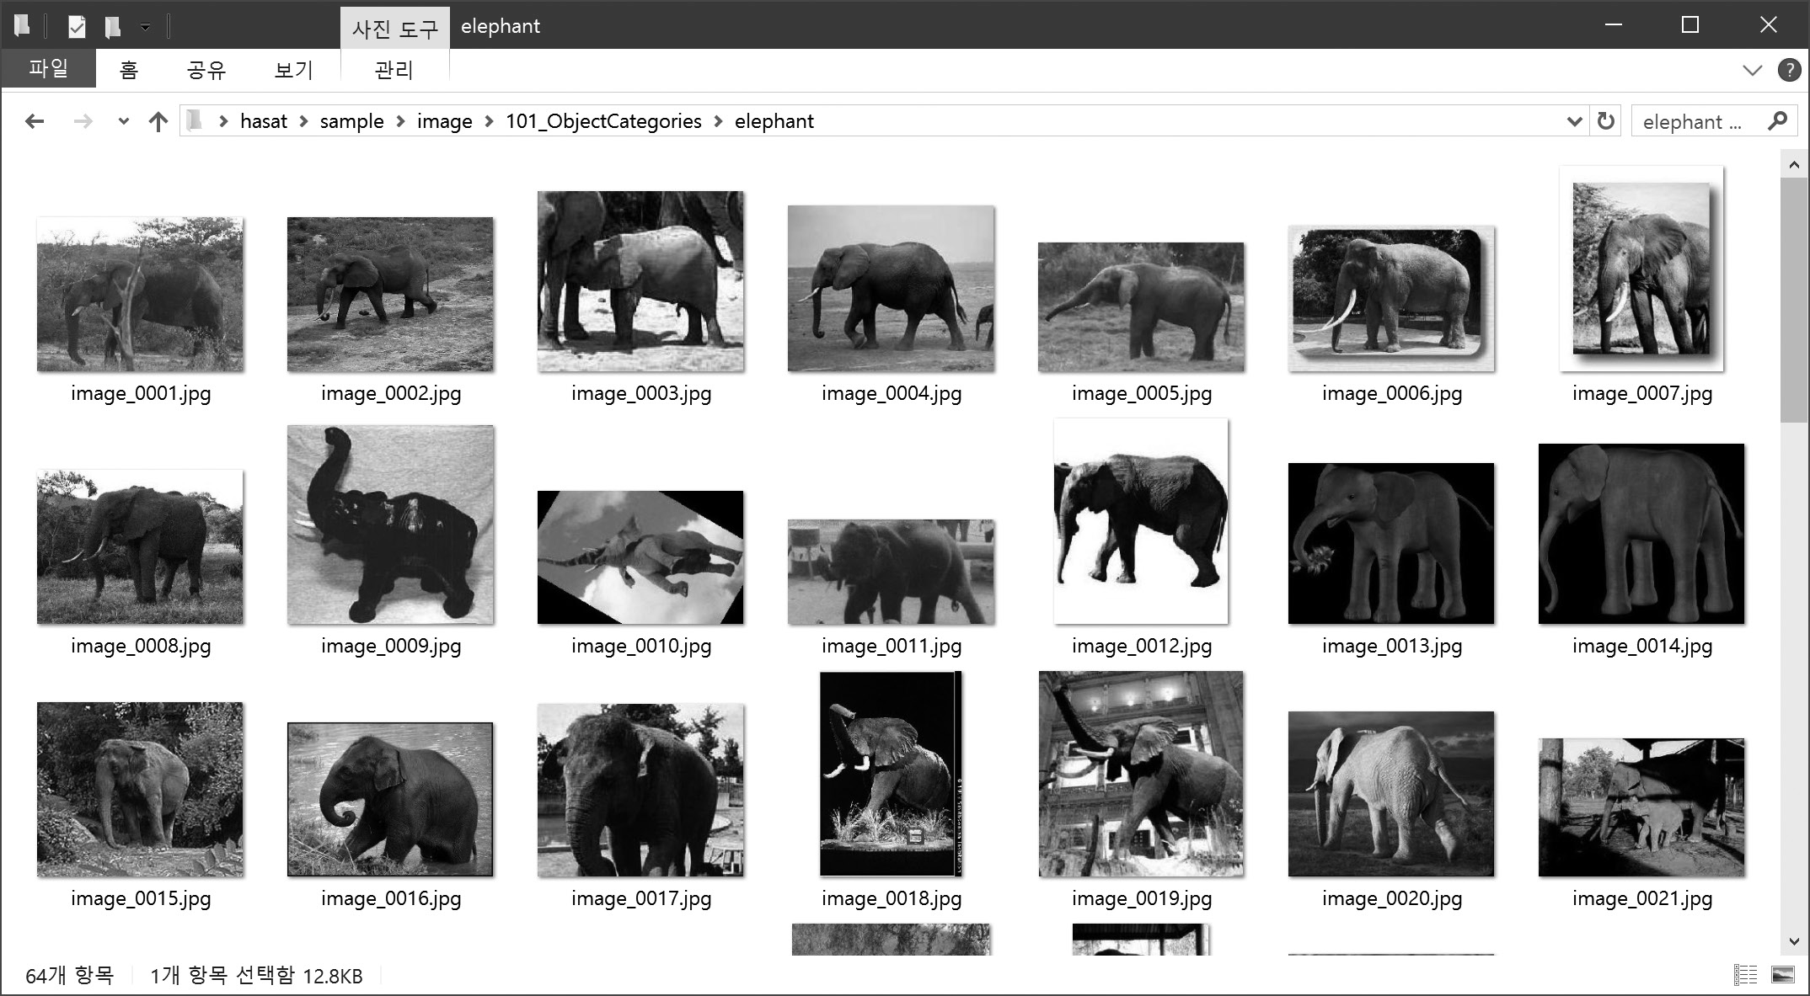
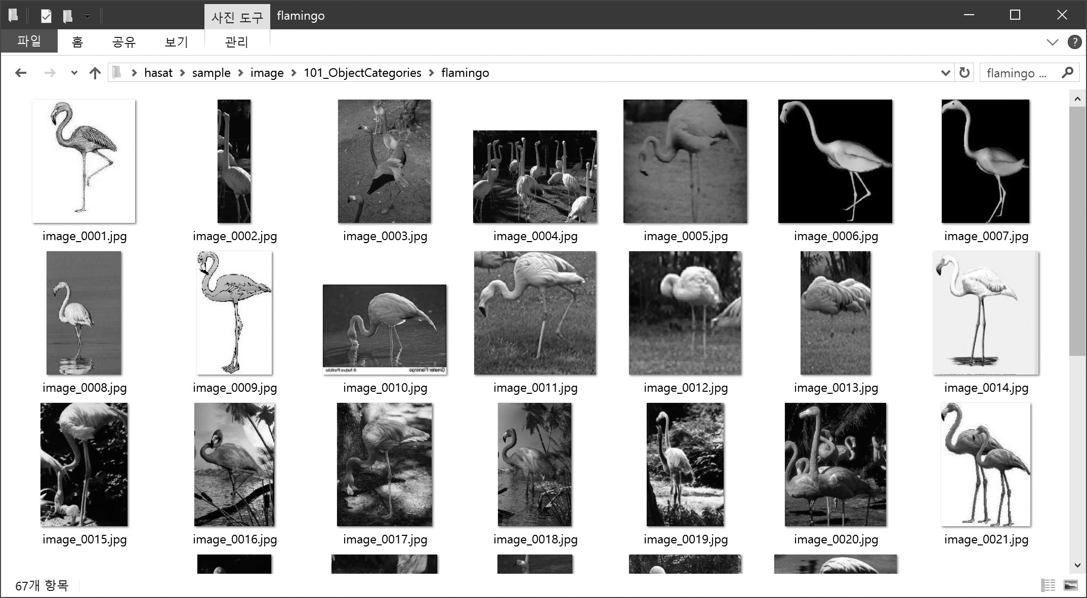

Slide 19
이미지 데이터를 파이썬 데이터로 변환하기
MNIST의 이미지 데이터도 같은 크기로 조정돼 있으며, 이미지 파일이 아닌 다루기 쉬운 데이터 형식으로 배포
Caltech101의 이미지는 크기가 모두 달라서 머 러닝으로 다루기에 불편
이미지를 일정한 크기로 리사이즈하고, 24비트 RGB 형식으로 변환
머신 러닝할 때 쉽게 사용할 수 있게 numpy의 배열 형식으로 저장
Caltech101 이미지 세트는 “./image/101_ObjectCategories”에 배치
- caltech101_makedata.py
- caltech101_keras.py
+ <image>
| |- <101_ObjectCategories>
| | | - <butterfly>
| | | - <chair>
| | | - <camera>
| | | - <elephant>
| | | - <flamigo>

Slide 20
file: src/ch7/caltech101_makedata.py
from PIL import Image
import os, glob
import numpy as np
from sklearn.model_selection import train_test_split
# 분류 대상 카테고리 선택하기 --- (※1)
caltech_dir = "./image/101_ObjectCategories"
categories = ["chair","camera","butterfly","elephant","flamingo"]
nb_classes = len(categories)
# 이미지 크기 지정 --- (※2)
image_w = 64
image_h = 64
pixels = image_w * image_h * 3
# 이미지 데이터 읽어 들이기 --- (※3)
X = []
Y = []

Slide 21
for idx, cat in enumerate(categories):
# 레이블 지정 --- (※4)
label = [0 for i in range(nb_classes)] label[idx] = 1
# 이미지 --- (※5)
image_dir = caltech_dir + "/" + cat
files = glob.glob(image_dir+"/*.jpg")
for i, f in enumerate(files):
img = Image.open(f) # --- (※6)
img = img.convert("RGB")
img = img.resize((image_w, image_h))
data = np.asarray(img)
X.append(data)
Y.append(label)
if i % 10 == 0:
print(i, "\n", data)
X = np.array(X)
Y = np.array(Y)
# 학습 전용 데이터와 테스트 전용 데이터 구분 --- (※7)
X_train, X_test, y_train, y_test = \
train_test_split(X, Y)
xy = (X_train, X_test, y_train, y_test)
np.save("./image/5obj.npy", xy)
print("ok,", len(Y))

Slide 22
$ python3 caltech101_makedata.py
...
ok, 334
카테고리 이름 | 레이블 데이터
chair(0) | [1,0,0,0,0]
camera(1) | [0,1,0,0,0]
butterfly(2) | [0,0,1,0,0]
elephant(3) | [0,0,0,1,0]
flamingo(4) | [0,0,0,0,1]

Slide 23
CNN으로 분류해 보기
file: src/ch7/caltech101_keras.py
from keras.models import Sequential
from keras.layers import Convolution2D, MaxPooling2D
from keras.layers import Activation, Dropout, Flatten, Dense
import numpy as np
# 카테고리 지정하기
categories = ["chair","camera","butterfly","elephant","flamingo"] nb_classes = len(categories)
# 이미지 크기 지정하기
image_w = 64
image_h = 64
# 데이터 열기 --- (※1)
X_train, X_test, y_train, y_test = np.load("./image/5obj.npy")
# 데이터 정규화 하기
X_train = X_train.astype("float") / 256
X_test = X_test.astype("float") / 256
print('X_train shape:', X_train.shape)

Slide 24
# 모델 구축하기 --- (※2)
model = Sequential()
model.add(Convolution2D(32, 3, 3,
border_mode='same’,
input_shape=X_train.shape[1:]))
model.add(Activation('relu'))
model.add(MaxPooling2D(pool_size=(2, 2)))
model.add(Dropout(0.25))
model.add(Convolution2D(64, 3, 3, border_mode='same'))
model.add(Activation('relu'))
model.add(Convolution2D(64, 3, 3))
model.add(MaxPooling2D(pool_size=(2, 2)))
model.add(Dropout(0.25))
model.add(Flatten()) # --- (※3)
model.add(Dense(512))
model.add(Activation('relu'))
model.add(Dropout(0.5))
model.add(Dense(nb_classes))
model.add(Activation('softmax'))
model.compile(loss='binary_crossentropy’,
optimizer='rmsprop’,
metrics=['accuracy'])

Slide 25
# 모델 훈련하기 --- (※4)
model.fit(X_train, y_train, batch_size=32, nb_epoch=50)
# 모델 평가하기 --- (※5)
score = model.evaluate(X_test, y_test)
print('loss=', score[0])
print('accuracy=', score[1])

Slide 26
$ python3 caltech101_keras.py
Using TensorFlow backend.
X_train shape: (252, 64, 64, 3)
Epoch 1/50
252/252 [==============================] - 7s - loss: 0.5871 - acc: 0.7722
Epoch 2/50
252/252 [==============================] - 7s - loss: 0.5001 - acc: 0.7952
...
Epoch 50/50
252/252 [==============================] - 8s - loss: 0.0015 - acc: 1.0000
85/85 [==============================] - 1s
loss= 0.615852470258
accuracy= 0.865882349716

Slide 27
정밀도를 높이는 방법
CNN을 사용해 정답률 0.87은 만족스러운 결과가 아님
정밀도가 낮은 이유 : 일단 샘플의 수가 너무 부족
MNIST는 <6만 개의 이미지>÷<10개의 카테고리>이므로 1개의 카테고리에 6000개의 이미지
Caltech101은 1개의 카테고리에 60개의 이미지
이미지의 각도를 약간 바꾸거나, 반전하거나, 확대 축소하거나, 평균화하거나, 노이즈를 넣거나, 명암 대비와 감마값을 바꾼 이미지를 만들어 사용
이미지의 수를 늘릴 때 활용할 수 있는 PIL(Image) 메서드
메서드 | 설명
Image.transpose(v) | 90도 단위로 이미지를 회전하거나 반전합니다.
Image.rotate(angle) | 이미지를 angle도 만큼 회전합니다.

Slide 28
어떤 이미지를 잘못 분류했는지 확인해 보면 무엇을 수정해야 할지 알 수 있음
현재 모델의 predict() 메서드를 호출해서 예측에 실패한 이미지를 image/error 폴더에 저장하는 프로그램
file: src/ch7/caltech101_keras2.py에서 발췌
# 예측하기
pre = model.predict(X_test)
# 예측 결과 테스트하기
for i,v in enumerate(pre):
pre_ans = v.argmax() # 예측한 레이블
ans = y_test[i].argmax() # 정답 레이블
dat = X_test[i] # 이미지 데이터
if ans == pre_ans: continue
# 예측이 틀리면 무엇이 틀렸는지 출력하기
print("[NG]", categories[pre_ans], "!=", categories[ans])
print(v)
# 이미지 출력하기
fname = "image/error/" + str(i) + "-" + categories[pre_ans] + \
"-ne-" + categories[ans] + ".PNG"
dat *= 256
Img = Image.fromarray(np.uint8(dat))
img.save(fname)

Slide 29
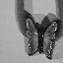
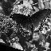
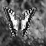
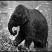

Slide 30
학습이 완료된 모델 저장하기
Keras로 학습한 모델을 저장하는 방법
HDF5 형식의 데이터를 다루는 h5py 모듈 사용
$ pip3 install h5py
file: src/ch7/caltech101_keras2.py에서 발췌
hdf5_file = "./image/5obj-model.hdf5"
if os.path.exists(hdf5_file):
# 기존에 학습된 모델 읽어 들이기
model.load_weights(hdf5_file)
else:
# 학습한 모델을 파일로 저장하기
model.fit(X_train, y_train, batch_size=32, nb_epoch=50)
model.save_weights(hdf5_file)

Slide 31
조작 | 메서드 이름
쓰기 | model.save_weights(<파일 이름>)
읽기 | model.load_weights(<파일 이름>)
형식 | 저장 메서드 | 읽기 메서드
JSON | str = model.to_json() | model_from_json(str)
YAML | str = model.to_yaml() | model_from_yaml(str)

Slide 32
규동 메뉴 이미지 판정하기
7-3
지금까지 배운 내용을 활용해 규동 이미지를 판정해 본다. 갑자기 규동이라는 말이 나와서 이상할 수 있지만 스크레이핑으로 이미지를 수집하고, 데이터를 전처리/가공하고, 머신 러닝으로 분석하는 방법까지 모두 살펴볼 수 있다.
이번 절에서 배울 내용
알고리즘과 툴
머신 러닝으로 규동 메뉴 판정하기
스크레이핑부터 머신 러닝까지 전반적인 과정
CNN

Slide 33
규동을 판정할 수 있는 PC가 좋은 PC
일본에서 IT와 관련된 일을 하고 있는 프로그래머는 대부분 규동을 자주 먹는다.
따라서 프로그래머의 가장 중요한 도구라고 할 수 있는 PC는 규동 메뉴를 판정할 수 있어야 함
규동 사진을 전달하면 규동 메뉴를 판정하고 칼로리가 얼마나 되는지 알려주는 프로그램
스크레이핑부터 시작하기
다양한 검색 엔진이 이미지 검색 서비스를 제공
플리커, 인스타그램과 같은 이미지 공유 사이트에서 수집
사진 검색에 특화된 API를 제공
플리커에 6,060개, 포토주에 20,000개, 인스타그램에 61,722개의 규동 이미지
가입 없이 쉽게 사용할 수 있는 포토주(Photozou) 사용
[API의 URL]
JSON 형식: https://api.photozou.jp/rest/search_public.json
XML 형식: https://api.photozou.jp/rest/search_public.xml

Slide 34
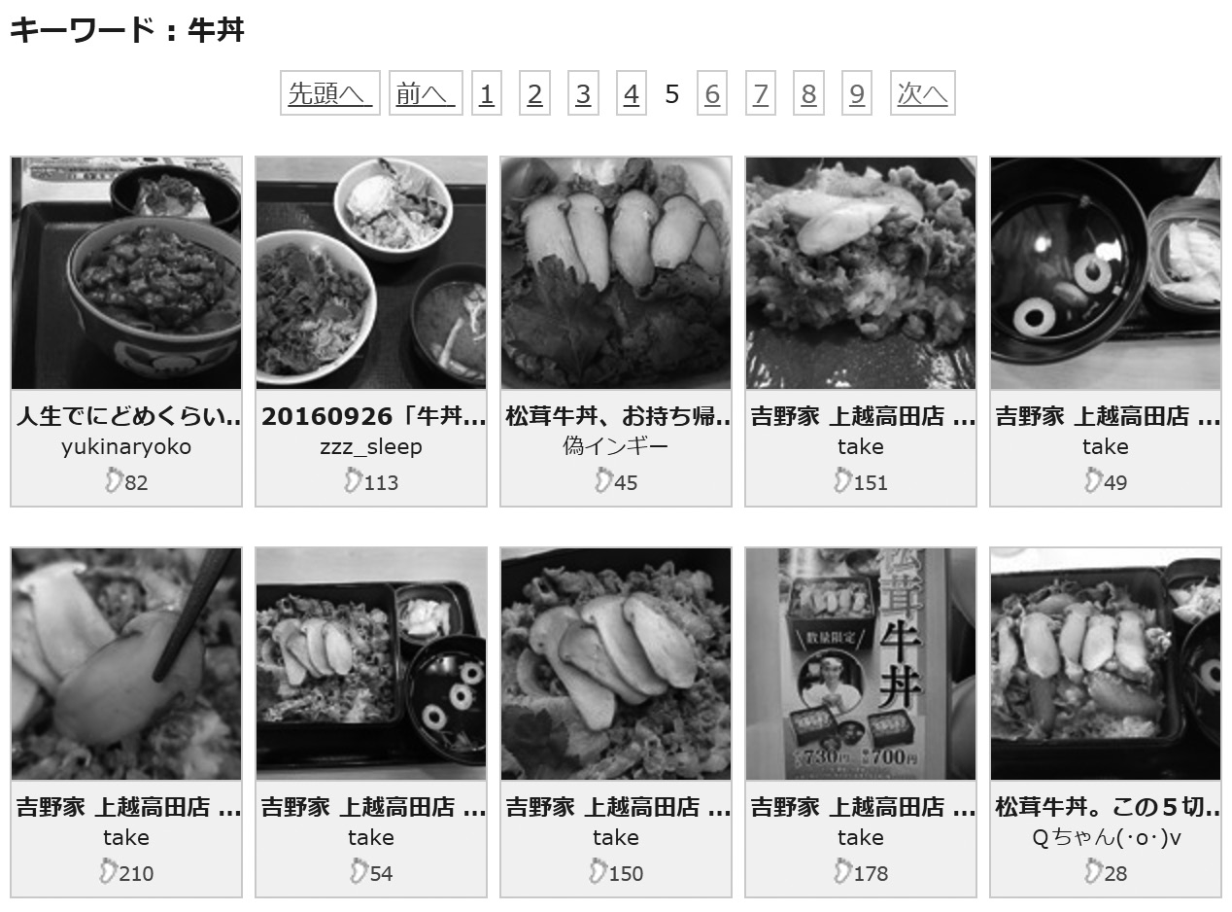
매개변수 | 설명
keyword | 타이틀, 태그, 설명을 포함한 키워드를 지정합니다.
copyright | 저작권 정보 지정(normal / creativecommons / all)
offset | 검색 오프셋 지정(생략하면 0)
limit | 검색 수 지정

Slide 35
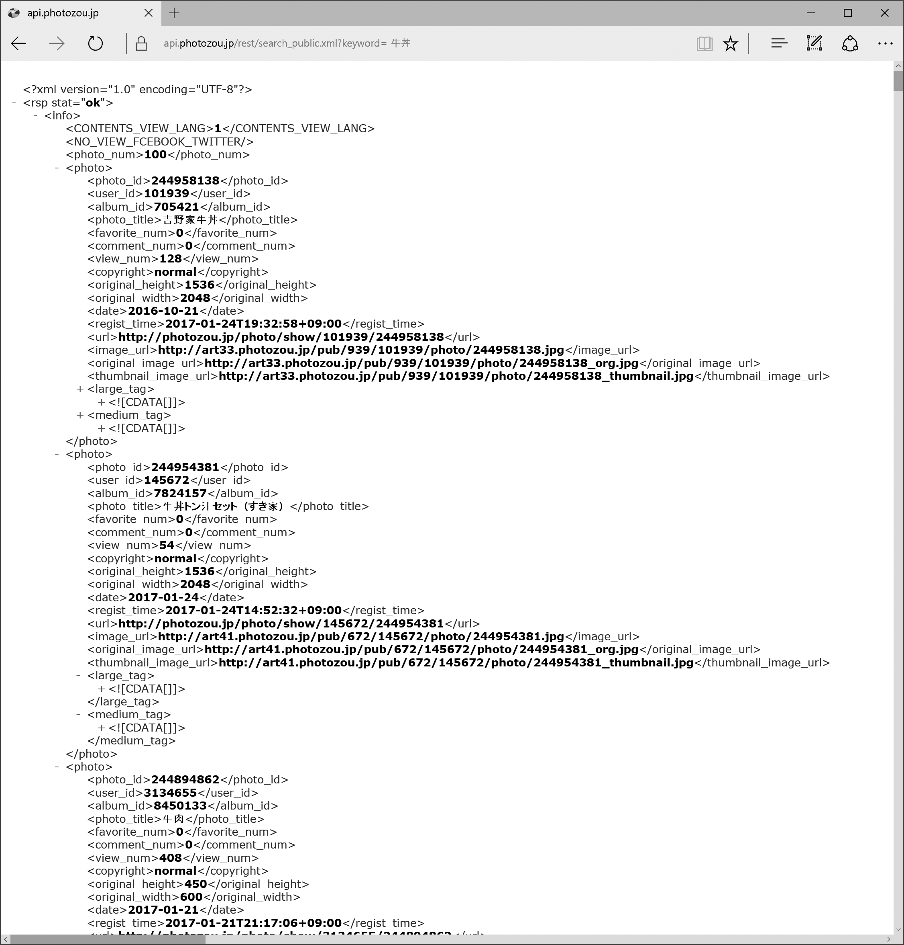
https://api.photozou.jp/rest/search_public.xml?keyword=牛丼

Slide 36
file: src/ch7/gyudon_downloader.py
import sys, os, re, time
import urllib.request as req
import urllib.parse as parse
import json
# API의 URL 지정하기
PHOTOZOU_API = "https://api.photozou.jp/rest/search_public.json"
CACHE_DIR = "./image/cache"
# 포토주 API로 이미지 검색하기 --- (※1)
def search_photo(keyword, offset=0, limit=100):
# API 쿼리 조합하기
keyword_enc = parse.quote_plus(keyword)
q = "keyword={0}&offset={1}&limit={2}".format(keyword_enc, offset, limit)
url = PHOTOZOU_API + "?" + q
# 캐시 전용 폴더 만들기
if not os.path.exists(CACHE_DIR):
os.makedirs(CACHE_DIR)
cache = CACHE_DIR + "/" + re.sub(r'[^a-zA-Z0-9\%\#]+', '_', url)
if os.path.exists(cache):
return json.load(open(cache, "r", encoding="utf-8"))
print("[API] " + url)

Slide 37
req.urlretrieve(url, cache)
time.sleep(1) # --- 1초 쉬기
return json.load(open(cache, "r", encoding="utf-8"))
# 이미지 다운로드하기 --- (※2)
def download_thumb(info, save_dir):
if not os.path.exists(save_dir): os.makedirs(save_dir)
if info is None: return
if not "photo" in info["info"]:
print("[ERROR] broken info")
return
photolist = info["info"]["photo"]
for photo in photolist:
title = photo["photo_title"]
photo_id = photo["photo_id"]
url = photo["thumbnail_image_url"]
path = save_dir + "/" + str(photo_id) + "_thumb.jpg"
if os.path.exists(path): continue
try:
print("[download]", title, photo_id)
req.urlretrieve(url, path)
time.sleep(1) # --- 1초 쉬기
except Exception as e:
print("[ERROR] failed to downlaod url=", url)

Slide 38
# 모두 검색하고 다운로드하기 --- (※3)
def download_all(keyword, save_dir, maxphoto = 1000):
offset = 0
limit = 100
while True:
# API 호출
info = search_photo(keyword, offset=offset, limit=limit)
if info is None:
print("[ERROR] no result"); return
if (not "info" in info) or (not "photo_num" in info["info"]):
print("[ERROR] broken data"); return
photo_num = info["info"]["photo_num"]
if photo_num == 0:
print("photo_num = 0, offset=", offset)
return
# 사진 정보가 포함돼 있으면 다운받기
print("*** download offset=", offset)
download_thumb(info, save_dir)
offset += limit
if offset >= maxphoto: break
if __name__ == '__main__':
# 모듈로 사용할 수 있게 설정
download_all(" ", "./image/gyudon") # --- (※4)

Slide 39
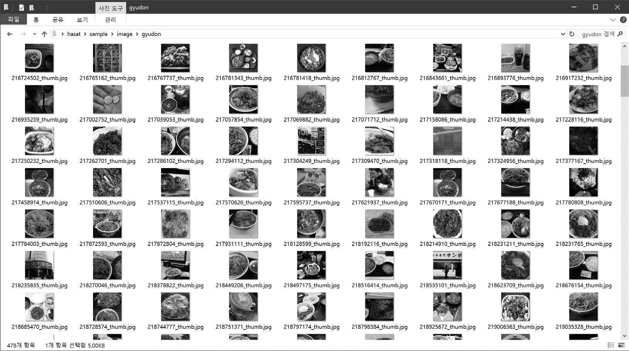
$ python3 gyudon_downloader.py
...

Slide 40
교사 데이터 만들기 - 수작업으로 규동 분류하기
일반적인 머신 러닝을 수행할 때도 사람이 하나하나 확인하며 분류해야 신뢰성이 높음
하나하나 분류하는 것이 머신 러닝에서 가장 귀찮고 힘든 부분
이미지 분류를 위한 웹 애플리케이션
웹 애플리케이션을 만들면 원격으로 가족, 친구, 아르바이트로 고용한 사람 등을 활용해 이미지를 분류
저렴한 렌탈 서버에서 애플리케이션을 돌릴 수 있게 파이썬이 아니라 PHP로 웹 애플리케이션 생성

Slide 41
프로그램의 폴더 구조
- gyudon-hand.php
+ <image>
| | - <gyudon> --- 미분류 규동 이미지
| | - <normal> --- 일반 규동
| | - <beni> --- 생강 규동
| | - <negi> --- 양파 규동
| | - <cheese> --- 치즈 규동
| | - <kimuti> --- 김치 규동
| | - <other> --- 기타(사용하지 않을 이미지)

Slide 42
file: src/ch7/gyudon-hand.php
<?php
$self = "gyudon-hand.php";
$base_dir = dirname( FILE ). "/image";
$unknown_dir = "gyudon";
$dirs = array(
"일반 규동" => "normal",
"생강 규동" => "beni",
"양파 규동" => "negi",
"치즈 규동" => "cheese",
"김치 규동" => "kimuti",
"기타" => "other",
);
// 필요한 폴더 생성하기
foreach ($dirs as $key => $dir) {
$path = $base_dir."/$dir";
if (!file_exists($path)) {
mkdir($path); chmod($path, 0777);
}
}

Slide 43
// 분류하거나 입력 양식 제공하기
$m = isset($_GET["m"]) ? $_GET["m"] : "";
if ($m == "mv") { // 분류하기
$target = $_GET["target"]; // 요청 매개변수 추출하기
$to = $_GET["to"];
$path = $base_dir."/$unknown_dir/$target";
// 요청 매개변수 확인하기
if ($target == "") { echo "error..."; exit; }
if (!file_exists($path)) {
echo "<a href='$self'>already ...</a>"; exit;
}
if (!file_exists("$base_dir/$to")) {
echo "system error : no dir $to"; exit;
}
// 파일 이동(복사한 뒤에 제거하기)
$path_to = "$base_dir/$to/$target";
copy($path, $path_to);
if (file_exists($path_to)) {
unlink($path);
} else {
echo "Sorry, could not move."; exit;
}

Slide 44
// 선택 화면으로 리다이렉트
header("location: $self");
echo "<a href='$self'>Thank you, moved.</a>";
} else {
// 규동 선택 입력 양식 만들기
$files = glob("$base_dir/$unknown_dir/*.jpg"); // 이미지 가져오기
if (count($files) == 0) {
echo "<h1>완료</h1>"; exit;
}
shuffle($files); // 적당한 파일을 선택합니다.
$target = basename($files[0]);
$remain = count($files); // 남은 파일 수
$buttons = ""; // 선택지 생성하기
foreach ($dirs as $key => $dir) {
$fs = glob("$base_dir/$dir/*.jpg"); // 분류한 파일 수
$cnt = count($fs);
$api = "$self?m=mv&target=$target&to=$dir";
$buttons .= "[<a href='$api'>$key($cnt)</a>] ";
}
echo <<< EOS
<html><head><meta charset="utf-8">

Slide 45
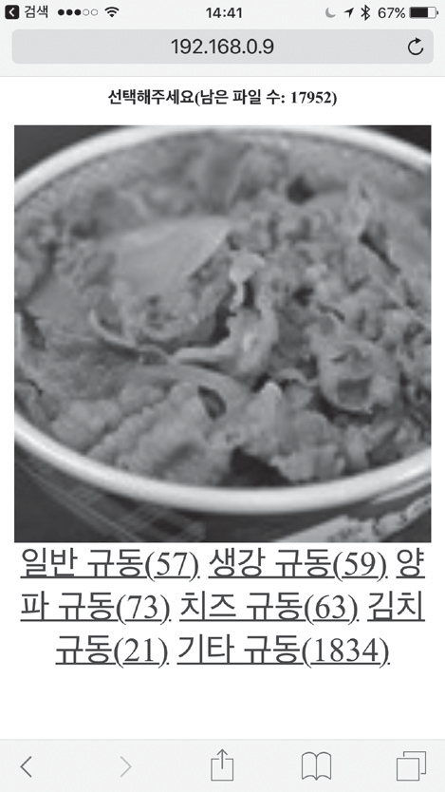
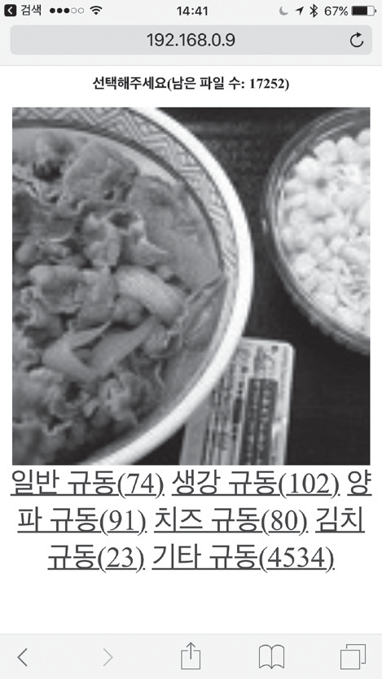
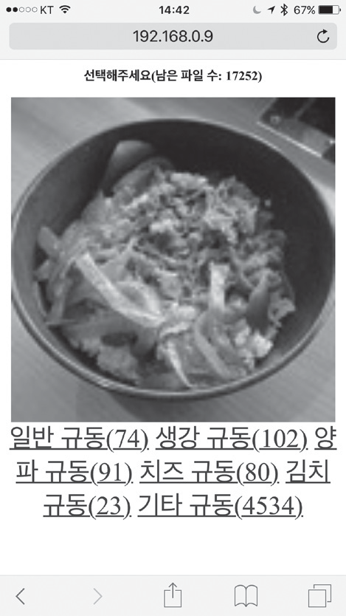
<meta name="viewport" content="width=320px">
<style> body { text-align:center;
font-size: 24px; }
</style></head><body>
<h3 style="font-size:12px">선택해주세요(남은 파일 수: $remain)</h3>
<img src="./image/$unknown_dir/$target" width=300><br>
$buttons
</body></html>
EOS;
}

Slide 46
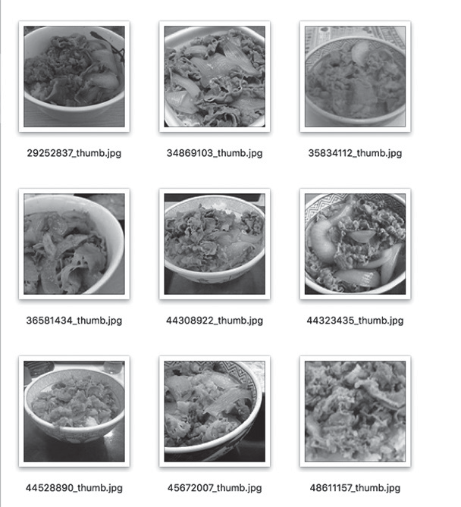
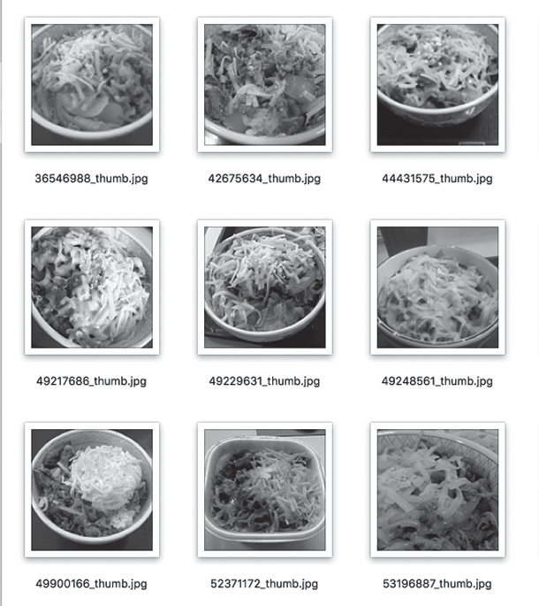
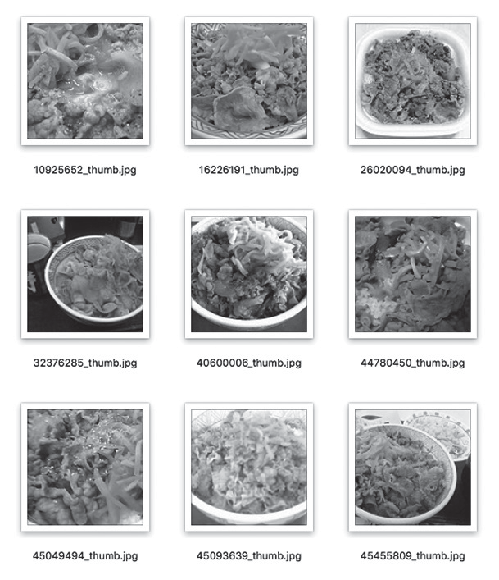
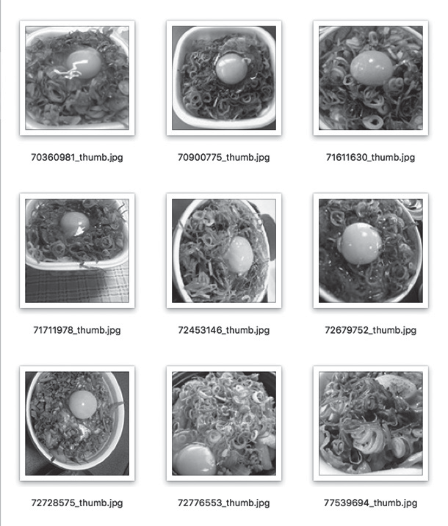

Slide 47
이미지 데이터를 숫자 데이터로 변환하기
file: src/ch7/gyudon-makedata.py
from sklearn import model_selection
from sklearn.model_selection import train_test_split
from PIL import Image
import os, glob
import numpy as np
# 분류 대상 카테고리 --- (※1)
root_dir = "./image/"
categories = ["normal", "beni", "negi", "cheese"]
nb_classes = len(categories)
image_size = 50
# 폴더마다의 이미지 데이터 읽어 들이기 --- (※2)
X = [] # 이미지 데이터
Y = [] # 레이블 데이터
for idx, cat in enumerate(categories):
image_dir = root_dir + "/" + cat
files = glob.glob(image_dir + "/*.jpg")
print("---", cat, "처리 중")

Slide 48
for i, f in enumerate(files):
img = Image.open(f)
img = img.convert("RGB") # 색상 모드 변경
img = img.resize((image_size, image_size)) # 이미지크기변경
data = np.asarray(img)
X.append(data)
Y.append(idx)
X = np.array(X)
Y = np.array(Y)
# 학습 전용 데이터와 테스트 전용 데이터 분류하기 --- (※3)
X_train, X_test, y_train, y_test = \
train_test_split(X, Y)
xy = (X_train, X_test, y_train, y_test)
np.save("./image/gyudon.npy", xy)
print("ok,", len(Y))

Slide 49
$ python3 gyudon-makedata.py
--- normal 처리 중
--- beni 처리 중
--- negi 처리 중
--- cheese 처리 중
ok, 565

Slide 50
일단 CNN으로 학습해 보기
file: src/ch7/gyudon_keras.py
from keras.models import Sequential
from keras.layers import Convolution2D, MaxPooling2D
from keras.layers import Activation, Dropout, Flatten, Dense
from keras.utils import np_utils
import numpy as np
# 분류 대상 카테고리
root_dir = "./image/"
categories = ["normal", "beni", "negi", "cheese"]
nb_classes = len(categories)
image_size = 50
# 데이터 다운로드하기 --- (※1)
def main():
X_train, X_test, y_train, y_test = np.load("./image/gyudon.npy")
# 데이터 정규화하기
X_train = X_train.astype("float") / 256
X_test = X_test.astype("float") / 256
y_train = np_utils.to_categorical(y_train, nb_classes)
y_test = np_utils.to_categorical(y_test, nb_classes)

Slide 51
# 모델을 훈련하고 평가하기
model = model_train(X_train, y_train)
model_eval(model, X_test, y_test)
# 모델 구축하기 --- (※2)
def build_model(in_shape):
model = Sequential()
model.add(Convolution2D(32, 3, 3,
border_mode='same',
input_shape=in_shape))
model.add(Activation('relu'))
model.add(MaxPooling2D(pool_size=(2, 2)))
model.add(Dropout(0.25))
model.add(Convolution2D(64, 3, 3, border_mode='same'))
model.add(Activation('relu'))
model.add(Convolution2D(64, 3, 3))
model.add(MaxPooling2D(pool_size=(2, 2)))
model.add(Dropout(0.25))
model.add(Flatten())
model.add(Dense(512))
model.add(Activation('relu'))
model.add(Dropout(0.5))
model.add(Dense(nb_classes))
model.add(Activation('softmax'))
model.compile(loss='binary_crossentropy', optimizer='rmsprop', metrics=['accuracy'])
return model

Slide 52
# 모델 훈련하기 --- (※3)
def model_train(X, y):
model = build_model(X.shape[1:])
model.fit(X, y, batch_size=32, nb_epoch=30)
# 모델 저장하기 --- (※4)
hdf5_file = "./image/gyudon-model.hdf5"
model.save_weights(hdf5_file)
return model
# 모델 평가하기 --- (※5)
def model_eval(model, X, y):
score = model.evaluate(X, y)
print('loss=', score[0])
print('accuracy=', score[1])
if __name__ == "__main__":
main()
$ python3 gyudon_keras.py
Using TensorFlow backend.
...
loss= 0.828013382327
accuracy= 0.853873241116

Slide 53
판정 정밀도 올리기
file: src/ch7/gyudon-makedata2.py
from PIL import Image
import os, glob
import numpy as np
import random, math
# 분류 대상 카테고리
root_dir = "./image/"
categories = ["normal", "beni", "negi", "cheese"]
nb_classes = len(categories)
image_size = 50
# 이미지 데이터 읽어 들이기 --- (※1)
X = [] # 이미지 데이터
Y = [] # 레이블 데이터
def add_sample(cat, fname, is_train):
img = Image.open(fname)
img = img.convert("RGB") # 색상 모드 변경하기
img = img.resize((image_size, image_size)) # 이미지크기변경
data = np.asarray(img)

Slide 54
X.append(data)
Y.append(cat)
if not is_train: return
# 각도를 조금 변경한 파일 추가하기
# 회전하기
for ang in range(-20, 20, 5):
img2 = img.rotate(ang)
data = np.asarray(img2)
X.append(data)
Y.append(cat)
# img2.save("gyudon-"+str(ang)+".PNG")
# 반전하기
img2 = img2.transpose(Image.FLIP_LEFT_RIGHT)
data = np.asarray(img2)
X.append(data)
Y.append(cat)
def make_sample(files, is_train):
global X, Y
X = []; Y = []
for cat, fname in files:
add_sample(cat, fname, is_train)
return np.array(X), np.array(Y)

Slide 55
# 각 폴더에 들어있는 파일 수집하기 --- (※2)
allfiles = []
for idx, cat in enumerate(categories):
image_dir = root_dir + "/" + cat
files = glob.glob(image_dir + "/*.PG")
for f in files:
allfiles.append((idx, f))
# 섞은 뒤에 학습 전용 데이터와 테스트 전용 데이터 구분하기 --- (※3)
random.shuffle(allfiles)
th = math.floor(len(allfiles) * 0.6)
train = allfiles[0:th]
test = allfiles[th:]
X_train, y_train = make_sample(train, True)
X_test, y_test = make_sample(test, False)
xy = (X_train, X_test, y_train, y_test)
np.save("./image/gyudon2.npy", xy)
print("ok,", len(y_train))
$ python3 gyudon-makedata2.py
ok, 5763

Slide 56
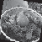
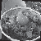
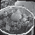
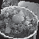

Slide 57
# 데이터 불러오기 --- (※1)
# X_train, X_test, y_train, y_test = np.load("./image/gyudon.npy") X_train, X_test, y_train, y_test = np.load("./image/gyudon2.npy")
$ python3 gyudon_keras2.py
잘못된 처리의 예:
이미지 파일을 모두 읽음
수평 반전 등을 해서 이미지 데이터의 수를 늘림
섞은 뒤에 훈련 데이터와 테스트 데이터를 구분
제대로 된 처리의 예:
이미지 파일을 모두 읽음
섞은 뒤에 훈련 데이터와 테스트 데이터를 구분
훈련 데이터를 가지고 수평 반전 등을 해서 학습 정밀도를 높임
loss= 1.10083998727
accuracy= 0.922566371681

Slide 58
명령줄로 이미지 판정할 수 있게 하기
file: src/ch7/gyudon-checker.py
import gyudon_keras as gyudon
import sys, os
from PIL import Image
import numpy as np
# 명령줄에서 파일 이름 지정하기 --- (※1)
if len(sys.argv) <= 1:
print("gyudon-checker.py (<파일 이름>)")
quit()
image_size = 50
categories = ["일반 규동", "생강 규동", "양파 규동", "치즈 규동"]
calories = [656, 658, 768, 836]
# 입력 이미지를 Numpy로 변환하기 --- (※2)
X = []
files = []
for fname in sys.argv[1:]:
img = Image.open(fname)
img = img.convert("RGB")
img = img.resize((image_size, image_size))
in_data = np.asarray(img)

Slide 59
X.append(in_data)
files.append(fname)
X = np.array(X)
# CNN 모델 구축하기 --- (※3)
model = gyudon.build_model(X.shape[1:])
model.load_weights("./image/gyudon-model.hdf5")
# 데이터 예측하기 --- (※4)
html = ""
pre = model.predict(X)
for i, p in enumerate(pre):
y = p.argmax()
print("+입력:", files[i])
print("|규동 이름:", categories[y])
print("|칼로리:", calories[y])
html += """
<h3>입력:{0}</h3>
<div>
<p><img src="{1}" width=300></p>
<p>규동 이름:{2}</p>
<p>칼로리 :{3}kcal</p>
</div>
""".format(os.path.basename(files[i]), files[i], categories[y], calories[y])

Slide 60
# 리포트 저장하기 --- (※5)
html = "<html><body style='text-align:center;'>" + \
"<style> p { margin:0; padding:0; } </style>" + \
html + "</body></html>"
with open("gyudon-result.html", "w") as f:
f.write(html)
[서식]
$ python3 gyudon-checker.py <이미지1> <이미지2> <이미지3> …

Slide 61
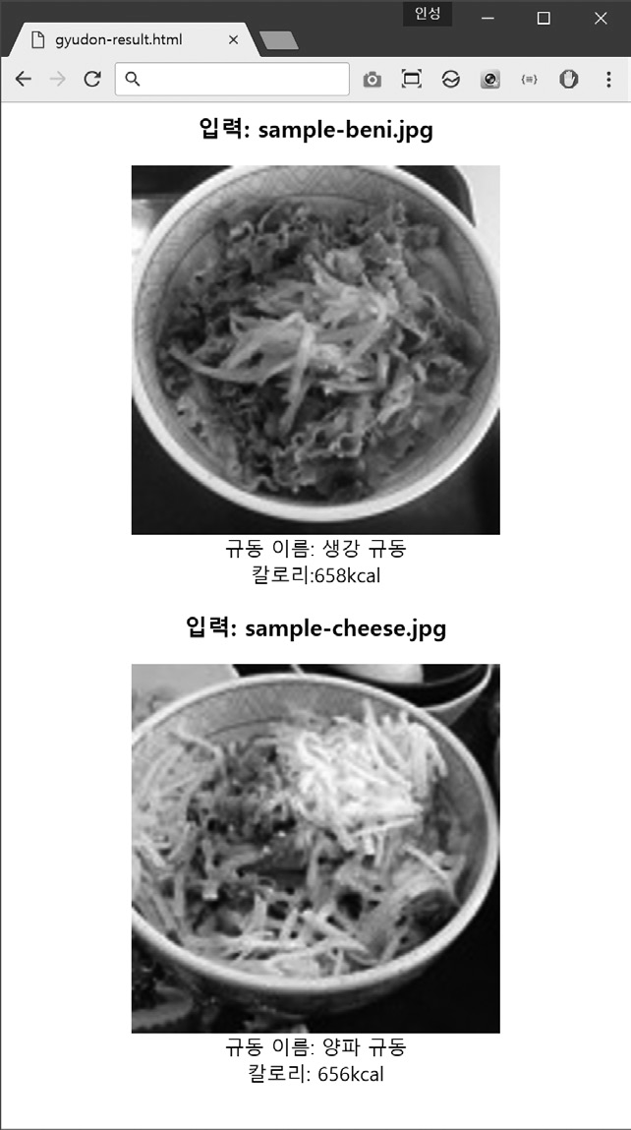

Slide 62
OpenCV로 얼굴 인식하기
7-4
OpenCV는 유명한 이미지 인식 라이브러리이다. OpenCV를 이용하면 물체 인식, 얼굴 인식처럼 이미지를 사용하는 다양한 처리를 할 수 있다. 이번 절에서는 OpenCV를 이용해 사진에서 사람의 얼굴을 찾는 방법을 소개한다.
이번 절에서 배울 내용
알고리즘과 툴
OpenCV
얼굴 인식해보기
Pandas 라이브러리
Numpy 라이브러리

Slide 63
OpenCV
OpenCV(Open Source Computer Vision Library)
오픈소스 이미지 처리 라이브러리
이미지 처리, 구조 분석, 패턴 인식, 머신 러닝을 활용한 이미지와 동영상 처리 등의 다양한 기능을 지원
윈도우, 리눅스, macOS, 안드로이드, iOS 등의 다양한 환경에서 사용 가능
BSD 라이센스로 배포되고 있으므로 상업적인 용도로도 사용 가능
OpenCV 설치
macOS에서는 다음과 같이 Homebrew로 설치(미리 Anaconda가 설치돼 있어야 함)
$ brew tap homebrew/science
$ brew install opencv

Slide 64
Docker의 Unbuntu 환경에 설치
얼굴을 인식하는 프로그램 만들어보기
$ apt-get update
# Docker에 sudo 명령어가 없으면 설치에 실패하므로 설치하기
$ apt-get install sudo
# OpenCV 설치 스크립트 다운로드하기
$ git clone https://github.com/jayrambhia/Install-OpenCV.git
# 스크립트 실행하기
$ cd Install-OpenCV/Ubuntu
$ ./opencv_latest.sh
$ pip3 install opencv-python

Slide 65
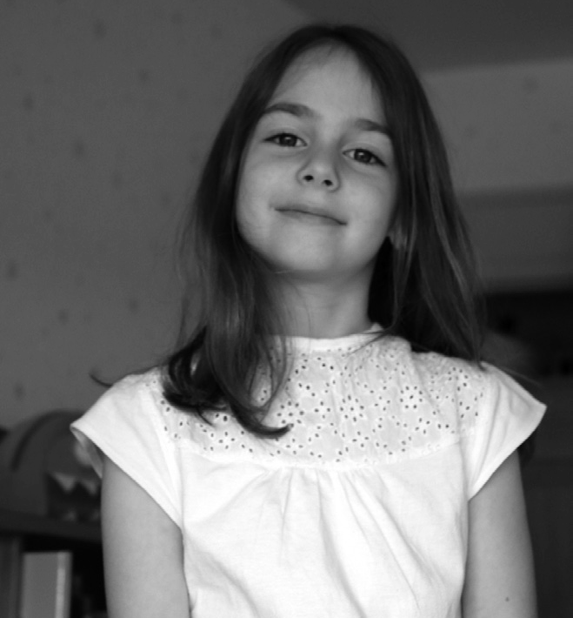
얼굴을 인식하는 프로그램 만들어보기
다음과 같은 이미지를 샘플로 얼굴 인식

Slide 66
file: src/ch7/facedetect.py
import cv2
import sys
# 입력 파일 지정하기
image_file = "./pakutas/photo1.jpg"
# 캐스케이드 파일의 경로 지정하기 --- (※1)
cascade_file = "haarcascade_frontalface_alt.xml"
# 이미지 읽어 들이기 --- (※2)
image = cv2.imread(image_file)
# 그레이스케일로 변환하기
image_gs = cv2.cvtColor(image, cv2.COLOR_BGR2GRAY)
# 얼굴 인식 특징 파일 읽어 들이기 --- (※3)
cascade = cv2.CascadeClassifier(cascade_file)
# 얼굴 인식 실행하기
face_list = cascade.detectMultiScale(image_gs,
scaleFactor=1.1,
minNeighbors=1,
minSize=(150,150))

Slide 67
if len(face_list) > 0:
# 인식한 부분 표시하기 --- (※4)
print(face_list)
color = (0, 0, 255)
for face in face_list:
x,y,w,h = face
cv2.rectangle(image, (x,y), (x+w, y+h), color, thickness=8)
# 파일로 출력하기 --- (※5)
cv2.imwrite("facedetect-output.PNG", image)
else:
print("no face")
$ python3 facedetect.py
[[384 249 211 211]]

Slide 68
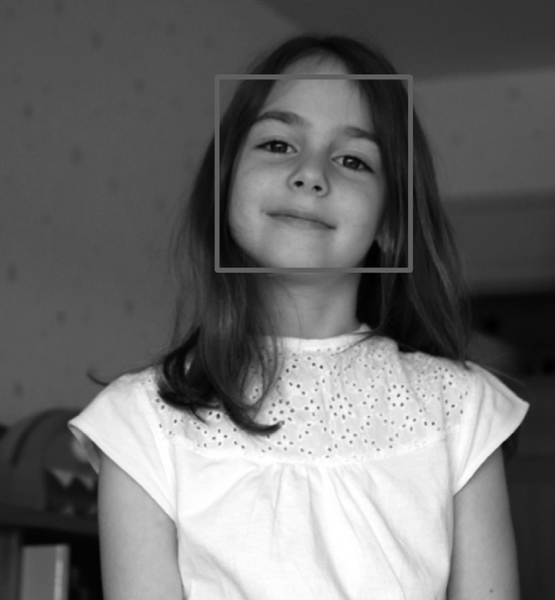

Slide 69
얼굴 인식에 사용할 캐스케이드 파일의 경로가 잘못 설정돼 있을 때
OpenCV를 설치했을 때 캐스케이드 파일의 경로
OpenCV Error: Assertion failed (!empty()) in detectMultiScale
OS | 캐스케이드 파일의 경로
Docker의 Ubuntu | /usr/share/opencv
macOS | /usr/local/Cellar/opencv/<버전>/share/OpenCV

Slide 70
얼굴에 모자이크 걸기
file: src/ch7/facedetect-mosaic.py
import cv2, sys, re
# 입력 파일 지정하기 --- (※1)
if len(sys.argv) <= 1:
print("no input file")
quit()
image_file = sys.argv[1]
# 출력 파일 이름
output_file = re.sub(r'\,jpg|jpeg|PNG$', '-mosaic.jpg', image_file)
mosaic_rate = 30
# 캐스캐이드 파일 경로 지정하기
cascade_file = "haarcascade_frontalface_alt.xml"
# 이미지 읽어 들이기 --- (※2)
image = cv2.imread(image_file)
image_gs = cv2.cvtColor(image, cv2.COLOR_BGR2GRAY) # 그레이스케일 변환

Slide 71
# 얼굴 인식 실행하기 --- (※3)
cascade = cv2.CascadeClassifier(cascade_file)
face_list = cascade.detectMultiScale(image_gs,
scaleFactor=1.1,
minNeighbors=1,
minSize=(100,100))
if len(face_list) == 0:
print("no face")
quit()
# 확인한 부분에 모자이크 걸기 -- (※4)
print(face_list)
color = (0, 0, 255)
for (x,y,w,h) in face_list:
# 얼굴 부분 자르기 --- (※5)
face_img = image[y:y+h, x:x+w]
# 자른 이미지를 지정한 배율로 확대/축소하기 --- (※6)
face_img = cv2.resize(face_img, (w//mosaic_rate, h//mosaic_rate))
# 확대/축소한 그림을 원래 크기로 돌리기 --- (※7)
face_img = cv2.resize(face_img, (w, h), interpolation=cv2.INTER_AREA)
# 원래 이미지에 붙이기 --- (※8)
image[y:y+h, x:x+w] = face_img
# 렌더링 결과를 파일에 출력
cv2.imwrite(output_file, image)

Slide 72

$ python3 facedetect-mosaic.py pakutas/photo1.jpg
[[384 249 211 211]]

Slide 73
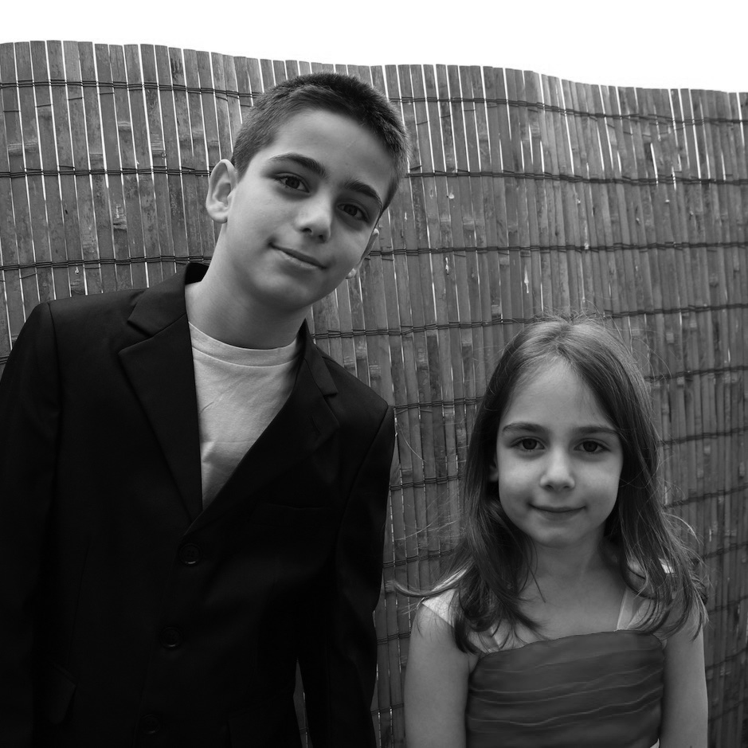
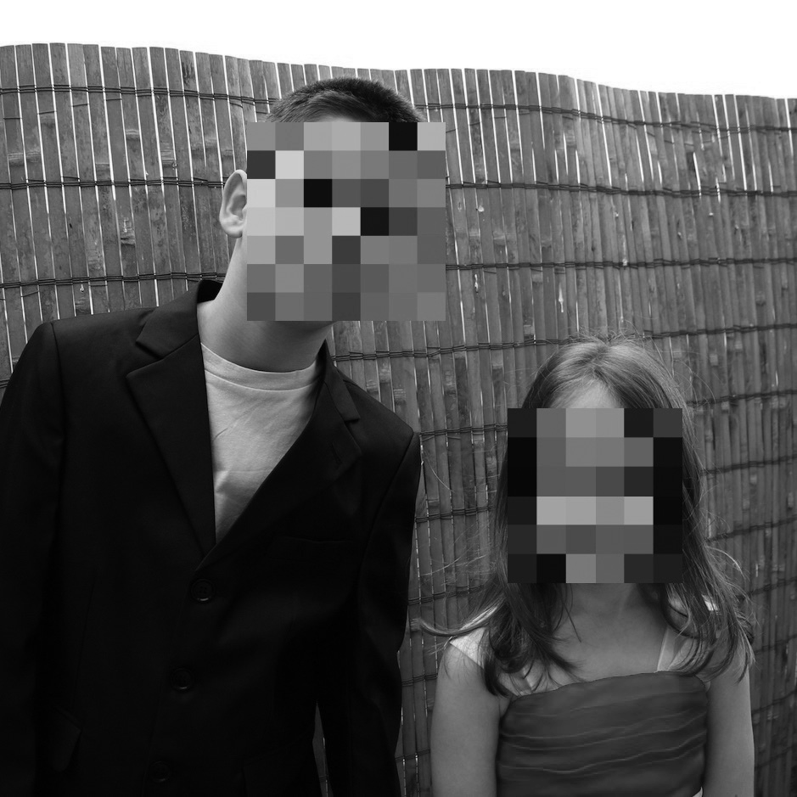
$ python3 facedetect-mosaic.py pakutas/photo2.jpg
[[371 189 151 151]
[606 335 125 125]]

Slide 74
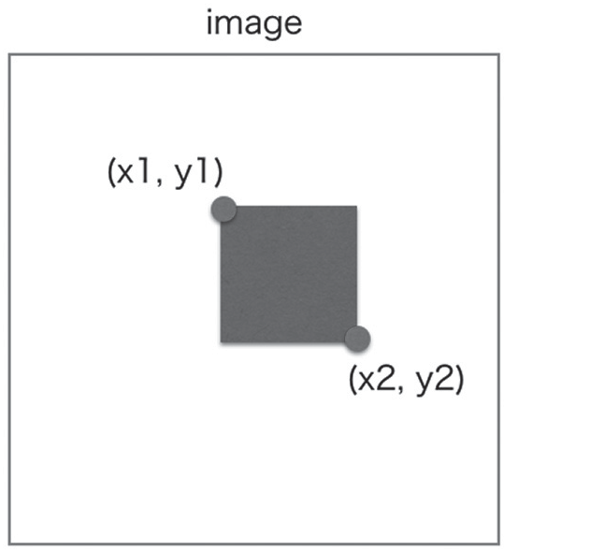
값 | 설명
INTER_NEAREST | 최근접 이웃(Nearest neighbor) 보간
INTER_LINEAR | 이중선형(Bilinear) 보간
INTER_AREA | 픽셀 영역 관계를 사용한 샘플링
INTER_CUBIC | 4x4 최근접 영역을 사용한 바이큐빅 보간
INTER_LANCZOS4 | 8x8 최근접 영역을 사용한 Lanczos 보간
Numpy로 이미지 일부를 추출하거나 설정할 때
image[ y1:y2, x1:x2 ]

Slide 75
이미지 OCR -연속된 문자 인식하기
7-5
지금까지 살펴본 딥러닝을 이용하면 이미지의 문자를 정밀하게 인식할 수 있다. 그러나 살펴본 프로그램은 문자 하나만을 인식했던 것이므로, 이번 절에서는 OpenCV와 딥러닝을 사용해서 연속된 문자를 인식해 본다.
이번 절에서 배울 내용
알고리즘과 툴
OpenCV 라이브러리
MNIST 손글씨 숫자 데이터
MLP 알고리즘
OpenCV로 문자 영역 인식해 보기
딥러닝으로 연속된 문자 판정해 보기

Slide 76
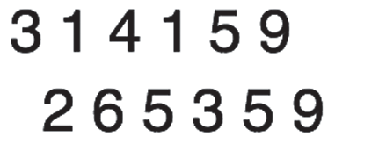
OpenCV로 텍스트 영역 확인하기
이미지에 있는 숫자를 인식
컴퓨터에서 포토샵 등의 도구를 사용해 숫자를 그린 것
일단 문자가 어디 적혀 있는지 인식
글자가 적힌 영역을 인식하고, 해당 영역을 붉은색 사각형으로 표시

Slide 77
file: src/ch7/ocr1.py
import sys
import numpy as np
import cv2
# 이미지 읽어 들이기 --- (※ 1)
im = cv2.imread('numbers.PNG')
# 그레이스케일로 변환하고 블러를 걸고 이진화 하기 --- (※2)
gray = cv2.cvtColor(im, cv2.COLOR_BGR2GRAY)
blur = cv2.GaussianBlur(gray, (5, 5), 0)
thresh = cv2.adaptiveThreshold(blur, 255, 1, 1, 11, 2)
# 윤곽 추출하기 --- (※3)
contours = cv2.findContours(thresh, cv2.RETR_LIST, cv2.CHAIN_APPROX_SIMPLE)[1]
# 추출한 윤곽을 반복 처리하기 --- (※4)
for cnt in contours:
x, y, w, h = cv2.boundingRect(cnt) # --- (※5)
if h < 20: continue # 너무 작으면 건너뛰기
red = (0, 0, 255)
cv2.rectangle(im, (x, y), (x+w, y+h), red, 2)
cv2.imwrite('numbers-cnt.PNG', im)

Slide 78
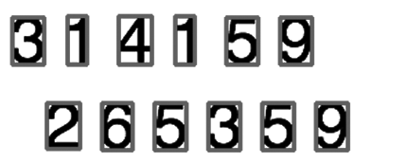
$ python3 ocr1.py

Slide 79
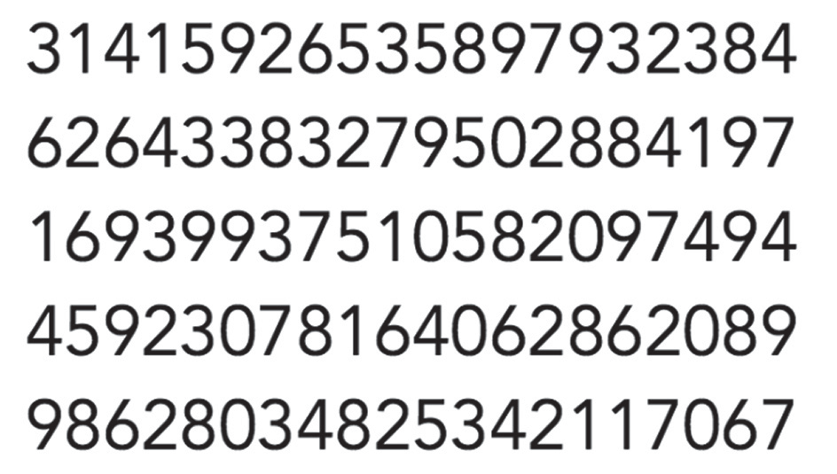
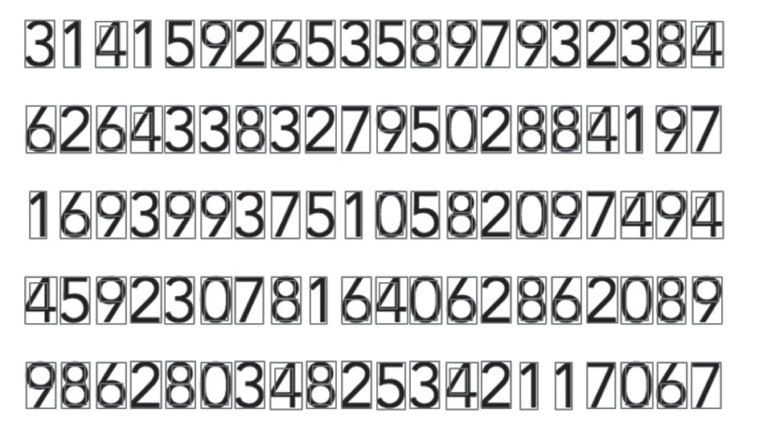
100자리 숫자 판별하기

Slide 80
file: src/ch7/ocr2.py
import sys
import numpy as np
import cv2
# 이미지 읽어 들이기 --- (※ 1)
im = cv2.imread('numbers.PNG')
# 그레이스케일로 변환하고 블러를 걸고 이진화 하기 --- (※2)
gray = cv2.cvtColor(im, cv2.COLOR_BGR2GRAY)
blur = cv2.GaussianBlur(gray, (5, 5), 0)
thresh = cv2.adaptiveThreshold(blur, 255, 1, 1, 11, 2)
# 윤곽 추출하기 --- (※3)
contours = cv2.findContours(
thresh,
cv2.RETR_EXTERNAL,
cv2.CHAIN_APPROX_SIMPLE)[1]

Slide 81
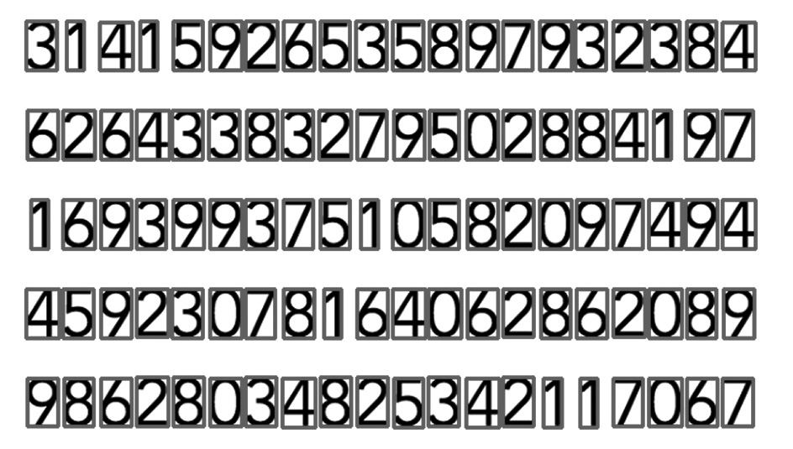
# 추출한 윤곽을 반복 처리하기 --- (※4)
for cnt in contours:
x, y, w, h = cv2.boundingRect(cnt) # --- (※5)
if h < 20: continue # 너무 작으면 건너뛰기
red = (0, 0, 255)
cv2.rectangle(im, (x, y), (x+w, y+h), red, 2)
cv2.imwrite('numbers-cnt.PNG', im)

Slide 82
문자 인식 데이터 만들기
각 글자를 머신 러닝으로 인식
MNIST의 손글씨 숫자 데이터를 Keras(+ TensorFlow)로 학습
file: src/ch7/ocr_mnist.py
from keras.datasets import mnist
from keras.models import Sequential
from keras.layers.core import Dense, Dropout, Activation, Flatten
from keras.layers import Convolution2D, MaxPooling2D
from keras.optimizers import SGD, Adam, RMSprop
from keras.utils import np_utils
image_w = 28
image_h = 28
nb_classes = 10
def main():
# MNIST 데이터 읽어 들이기
(X_train, y_train), (X_test, y_test) = mnist.load_data()
# 데이터 정규화
X_train = X_train.reshape(X_train.shape[0], image_w * image_h).astype('float32')
X_test = X_test.reshape(X_test.shape[0], image_w * image_h).astype('float32')

Slide 83
X_train /= 255
X_test /= 255
y_train = np_utils.to_categorical(y_train, 10)
y_test = np_utils.to_categorical(y_test, 10)
# 모델 구축
model = build_model()
model.fit(X_train, y_train, batch_size=128, nb_epoch=20,
verbose=1, validation_data=(X_test, y_test))
# 모델 저장
model.save_weights('mnist.hdf5')
# 모델 평가
score = model.evaluate(X_test, y_test, verbose=0)
print('score=', score)
def build_model():
# MLP 모델 구축
model = Sequential()
model = Sequential()
model.add(Dense(512, input_shape=(784,)))
model.add(Activation('relu'))
model.add(Dropout(0.2))
model.add(Dense(512))
model.add(Activation('relu'))
model.add(Dropout(0.2))
model.add(Dense(10))
model.add(Activation('softmax'))

Slide 84
model.compile(loss='categorical_crossentropy',
optimizer=RMSprop(), metrics=['accuracy'])
return model
if __name__ == '__main__':
main()
$ python3 ocr_mnist.py
...
score= [0.12294695631083141, 0.98209999999999997]

Slide 85
100개의 숫자를 MNIST 데이터로 인식 해보기
file: src/ch7/ocr3.py
import sys
import numpy as np
import cv2
import ocr_mnist
# MNIST 학습 데이터 읽어 들이기 --- (※1)
mnist = ocr_mnist.build_model()
mnist.load_weights('mnist.hdf5') # 나중에 이 부분 변경 → ocr4.py
# 이미지 읽어 들이기 --- (※2)
im = cv2.imread('numbers100.PNG')
# 윤곽 추출하기 --- (※3)
gray = cv2.cvtColor(im, cv2.COLOR_BGR2GRAY) # 그레이스케일로 변환하기
blur = cv2.GaussianBlur(gray, (5, 5), 0) # 블러
thresh = cv2.adaptiveThreshold(blur, 255, 1, 1, 11, 2) # 2진화
cv2.imwrite("numbers100-th.PNG", thresh)
contours = cv2.findContours(thresh, cv2.RETR_EXTERNAL, cv2.CHAIN_APPROX_NONE)[1]

Slide 86
# 추출한 좌표 정렬하기 --- (※4)
rects = []
im_w = im.shape[1]
for i, cnt in enumerate(contours):
x, y, w, h = cv2.boundingRect(cnt)
if w < 10 or h < 10: continue # 너무 작으면 생략하기
if w > im_w / 5: continue # 너무 크면 생략하기
y2 = round(y / 10) * 10 # Y좌표 맞추기
index = y2 * im_w + x
rects.append((index, x, y, w, h))
rects = sorted(rects, key=lambda x:x[0]) # 정렬하기
# 해당 영역의 이미지 데이터 추출하기 --- (※5)
X = []
for i, r in enumerate(rects):
index, x, y, w, h = r
num = gray[y:y+h, x:x+w] # 부분 이미지 추출하기
num = 255 - num # 반전하기
# 정사각형 내부에 그림 옮기기
ww = round((w if w > h else h) * 1.85) # 나중에 이 부분 변경 → ocr4.py
spc = np.zeros((ww, ww))
wy = (ww-h)//2
wx = (ww-w)//2
spc[wy:wy+h, wx:wx+w] = num
num = cv2.resize(spc, (28, 28)) # MNIST 크기 맞추기

Slide 87
# cv2.imwrite(str(i)+"-num.PNG", num) # 자른 문자 저장하기
# 데이터 정규화
num = num.reshape(28*28)
num = num.astype("float32") / 255
X.append(num)
# 예측하기 --- (※6)
s = "31415926535897932384" + \
"62643383279502884197" + \
"16939937510582097494" + \
"45923078164062862089" + \
"98628034825342117067"
answer = list(s)
ok = 0
nlist = mnist.predict(np.array(X))
for i, n in enumerate(nlist):
ans = n.argmax()
if ans == int(answer[i]):
ok += 1
else:
print("[ng]", i, "번째", ans, "!=", answer[i], np.int32(n*100))
print("정답률:", ok / len(nlist))

Slide 88
$ python3 ocr3.py
$ python3 ocr3.py
Using TensorFlow backend. [ng]11번째5!=8[1 016 6 038 1 128 3]
[ng]26번째2!=8[1 049 3 026 1 016 0]
[ng]35번째2!=8[2 032 4 031 1 123 2]
[ng]52번째2!=8[1 056 2 021 0 013 0]
[ng]84번째5!=8[0 025 8 039 0 024 0]
[ng]88번째5!=8[0 032 7 036 0 020 0]
정답률 : 0.94

Slide 90
다양한 숫자 폰트 학습 시키기
MNIST 손글씨 데이터를 기반으로 숫자를 인식시키니 정답률이 0.94(94%)로 굉장히 낮았음
손글씨 8과 폰트 8이 잘 맞지 않는 모양
폰트로 그린 이미지를 학습
OS에 설치돼 있는 폰트를 사용해 숫자 폰트를 학습시켜 정답률 100%에 도전해 본다.
OS | 경로
Mac | /Library/Fonts 또는 ~/Library/Fonts
Ubuntu | /usr/share/fonts 또는 ~/.fonts

Slide 91
file: src/ch7/font_draw.py
import os, glob
from PIL import Image, ImageDraw, ImageFont
import numpy as np
import cv2, random
# 크기 지정하기
image_size = 28 # MNIST와 같은 크기
# 폰트 설정하기
ttf_list = glob.glob("/Library/Fonts/*.ttf") # Mac
ttf_list += glob.glob("~/Library/Fonts/*.ttf") # Mac
ttf_list += glob.glob("/usr/share/fonts/*.ttf") # Ubuntu
ttf_list += glob.glob("~/.fonts/*.ttf") # Ubuntu
print("font count=", len(ttf_list))
# 중앙에 문자 그리기
def draw_text(im, font, text):
dr = ImageDraw.Draw(im)
im_sz = np.array(im.size)
fo_sz = np.array(font.getsize(text))
xy = (im_sz - fo_sz) / 2
# print(im_sz, fo_sz)
dr.text(xy, text, font=font, fill=(255))
# 샘플 이미지를 출력할 폴더
if not os.path.exists("./image/num"): os.makedires("./image/num")

Slide 92
# 회전하거나 확대해서 데이터 늘리기
def gen_image(base_im, no, font_name):
for ang in range(-20, 20, 2):
sub_im = base_im.rotate(ang)
data = np.asarray(sub_im)
X.append(data)
Y.append(no)
w = image_size
# 조금씩 확대하기
for r in range(8, 15, 3):
size = round((r/10) * image_size)
im2 = cv2.resize(data, (size, size), cv2.INTER_AREA)
data2 = np.asarray(im2)
if image_size > size:
x = (image_size - size) // 2
data = np.zeros((image_size, image_size))
data[x:x+size, x:x+size] = data2
else:
x = (size - image_size) // 2
data = data2[x:x+w, x:x+w]
X.append(data)
Y.append(no)
if random.randint(0, 400) == 0:
fname = "image/num/n-{0}-{1}-{2}.PNG".format(
font_name, no, ang, r)
cv2.imwrite(fname, data)

Slide 93
# 이미지 렌더링하기
X = []
Y = []
for path in ttf_list:
font_name = os.path.basename(path)
try:
fo = ImageFont.truetype(path, size=100)
except:
continue
for no in range(10):
im = Image.new("L", (200, 200))
draw_text(im, fo, str(no))
# 폰트 렌더링 범위 추출하기
ima = np.asarray(im)
blur = cv2.GaussianBlur(ima, (5, 5), 0) # 블러
th = cv2.adaptiveThreshold(blur, 255, 1, 1, 11, 2) # 2진 변환
contours = cv2.findContours(th, cv2.RETR_EXTERNAL,
cv2.CHAIN_APPROX_NONE)[1]
for cnt in contours:
x, y, w, h = cv2.boundingRect(cnt)
if w < 10 or h < 10: continue

Slide 94
num = ima[y:y+h, x:x+w] # 부분 이미지 추출하기
ww = w if w > h else h
wx = (ww - w) // 2
wy = (ww - h) // 2
spc = np.zeros((ww, ww))
spc[wy:wy+h, wx:wx+w] = num # 중앙에 복사하기
num = cv2.resize(spc, (image_size, image_size), cv2.INTER_AREA)
# 표준 상태를 데이터에 추가하기
X.append(num)
Y.append(no)
# 조금씩 회전하기
base_im = Image.fromarray(np.uint8(num))
gen_image(base_im, no, font_name)
X = np.array(X)
Y = np.array(Y)
np.savez("./image/font_draw.npz", x=X, y=Y)
print("ok,", len(Y))
$ python3 font_draw.py
font count= 74
ok, 59130

Slide 95
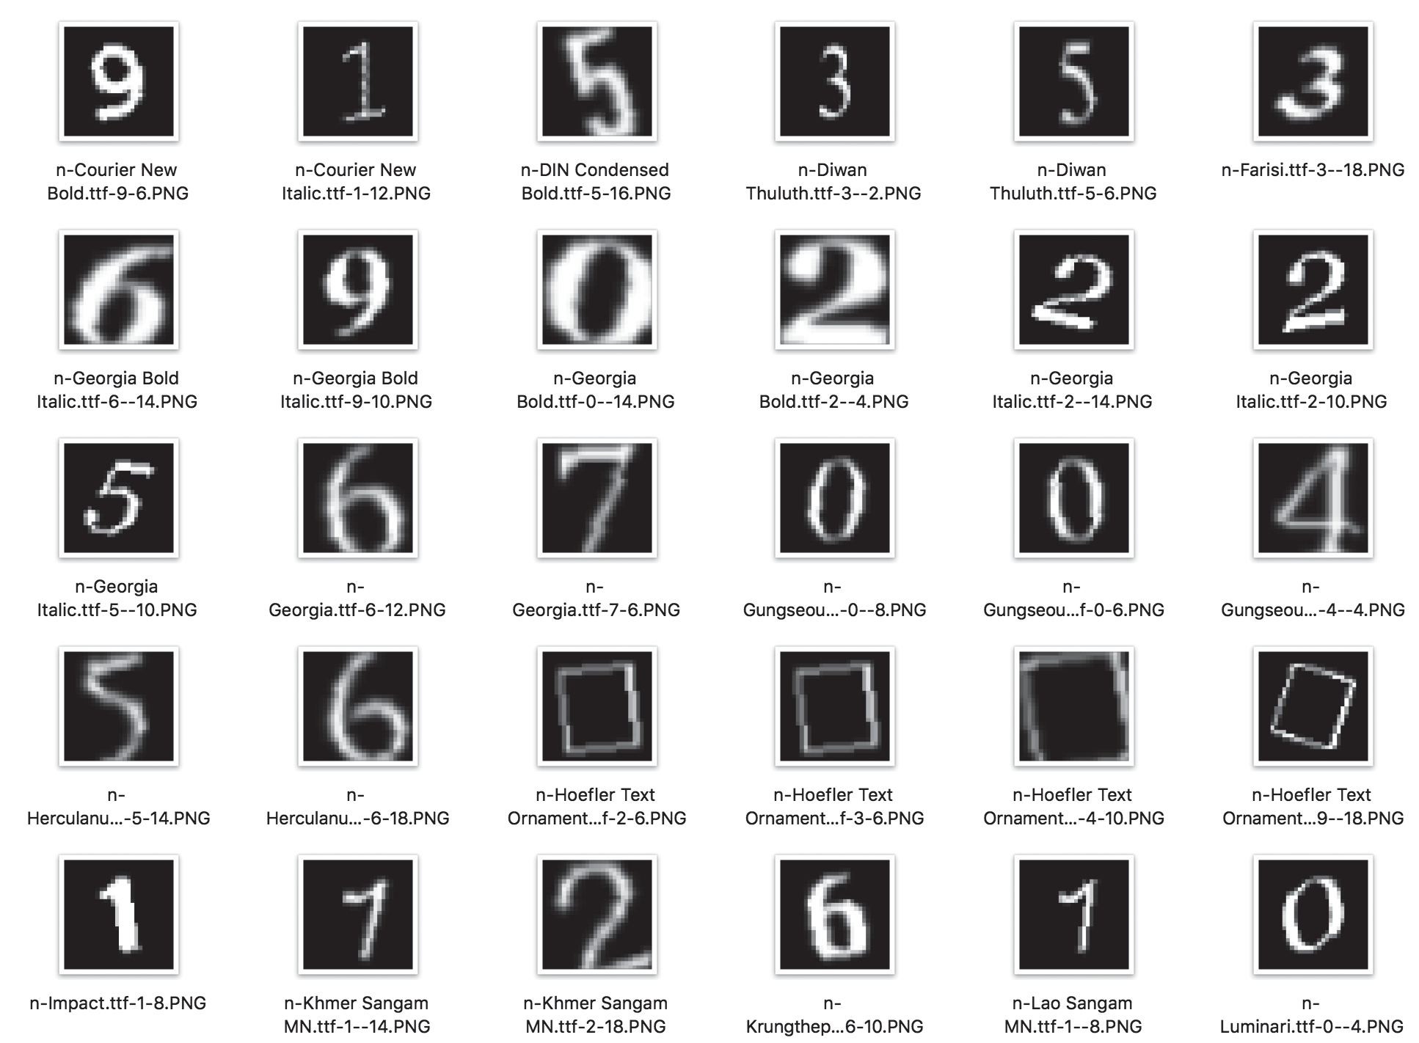

Slide 96
file: ocr_learn_font.py
from keras.datasets import mnist
from keras.models import Sequential
from keras.layers.core import Dense, Dropout, Activation, Flatten
from keras.layers import Convolution2D, MaxPooling2D
from keras.optimizers import SGD, Adam, RMSprop
from keras.utils import np_utils
from sklearn import cross_validation
import numpy as np
from sklearn.model_selection import train_test_split
image_w = 28
image_h = 28
nb_classes = 10
def main():
# 폰트 이미지 데이터 읽기
xy = np.load("./image/font_draw.npz")
X = xy["x"]
Y = xy["y"]
# 데이터 정규화하기
X = X.reshape(X.shape[0], image_w * image_h).astype('float32')
X /= 255
Y = np_utils.to_categorical(Y, 10)

Slide 97
# 학습 전용 데이터와 테스트 전용 데이터 나누기
X_train, X_test, y_train, y_test = train_test_split(X, Y)
# 모델 구축하기
model = build_model()
model.fit(X_train, y_train, batch_size=128, nb_epoch=20,
verbose=1, validation_data=(X_test, y_test))
# 모델 저장하기
model.save_weights('font_draw.hdf5') # 이 파일을 ocr3.py 에 적용 -> ocr4.py
# 모델 평가하기
score = model.evaluate(X_test, y_test, verbose=0)
print('score=', score)
def build_model():
# MLP 모델 구축하기
model = Sequential()
model = Sequential()
model.add(Dense(512, input_shape=(image_w * image_h,)))
model.add(Activation('relu'))
model.add(Dropout(0.2))
model.add(Dense(512))
model.add(Activation('relu'))
model.add(Dropout(0.2))
model.add(Dense(10))
model.add(Activation('softmax'))

Slide 98
model.compile(loss='categorical_crossentropy',
optimizer=RMSprop(),metrics=['accuracy'])
return model
if __name__ == '__main__':
main()
$ python3 ocr_learn_font.py
실행 후 "font_draw.hdf5"라는 가중치 데이터 파일이 생성됨
다음에는 이 가중치를 적용해(ocr3.py 수정해서 ocr4.py 만듦) 100개의 문자 이비지에 대한 인식 정확도를 테스트 해본다.

Slide 99
$ diff ocr3.py ocr4.py # Linux
8c8
< mnist.load_weights('mnist.hdf5')
---
> mnist.load_weights('font_draw.hdf5') # ocr3.py에서 수정 -> ocr4.py
40c40
< ww = round((w if w > h else h) * 1.85)
---
> ww = round((w if w > h else h) * 1.2) # ocr3.py에서 수정 -> ocr4.py
$ python3 ocr4.py
...
정답률 : 1.0

